Slide 1
第6章 详细设计

Slide 2
目标
设计人机交互界面
利用结构化程序设计工具设计程序蓝图
计算程序蓝图复杂程度

Slide 3
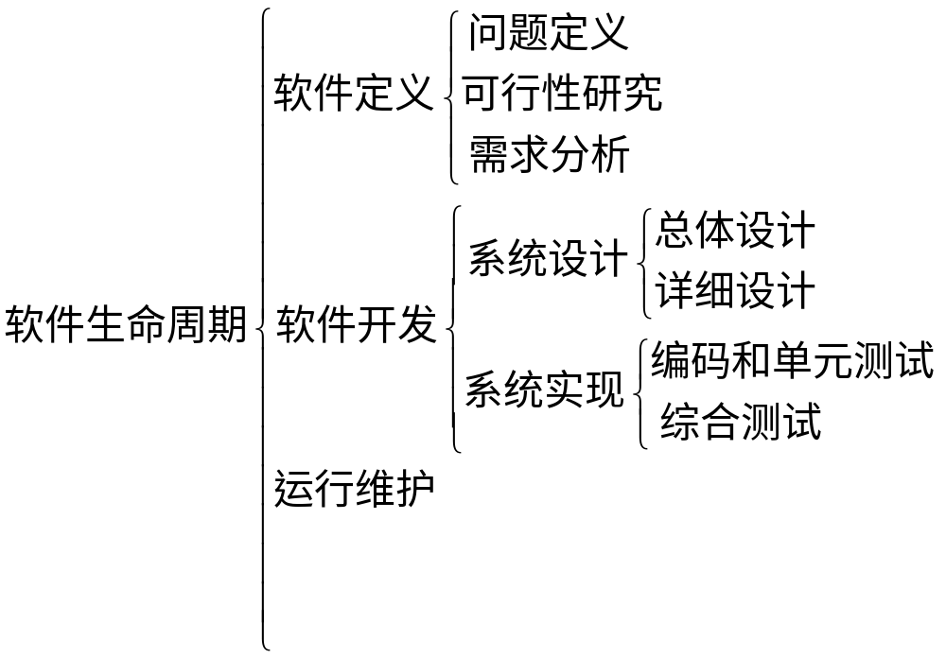
软件生存周期

Slide 4
第6章 详细设计
详细设计阶段的根本目标是确定应该怎样具体地实现所要求的系统。
详细设计阶段的任务还不是具体地编写程序，而是要设计出程序的“蓝图”，以后程序员将根据这个蓝图写出实际的程序代码。
详细设计的结果基本上决定了最终的程序代码的质量。
衡量程序的质量的因素有：
  逻辑是否正确
  性能是否满足要求
  是否容易阅读和理解

Slide 5
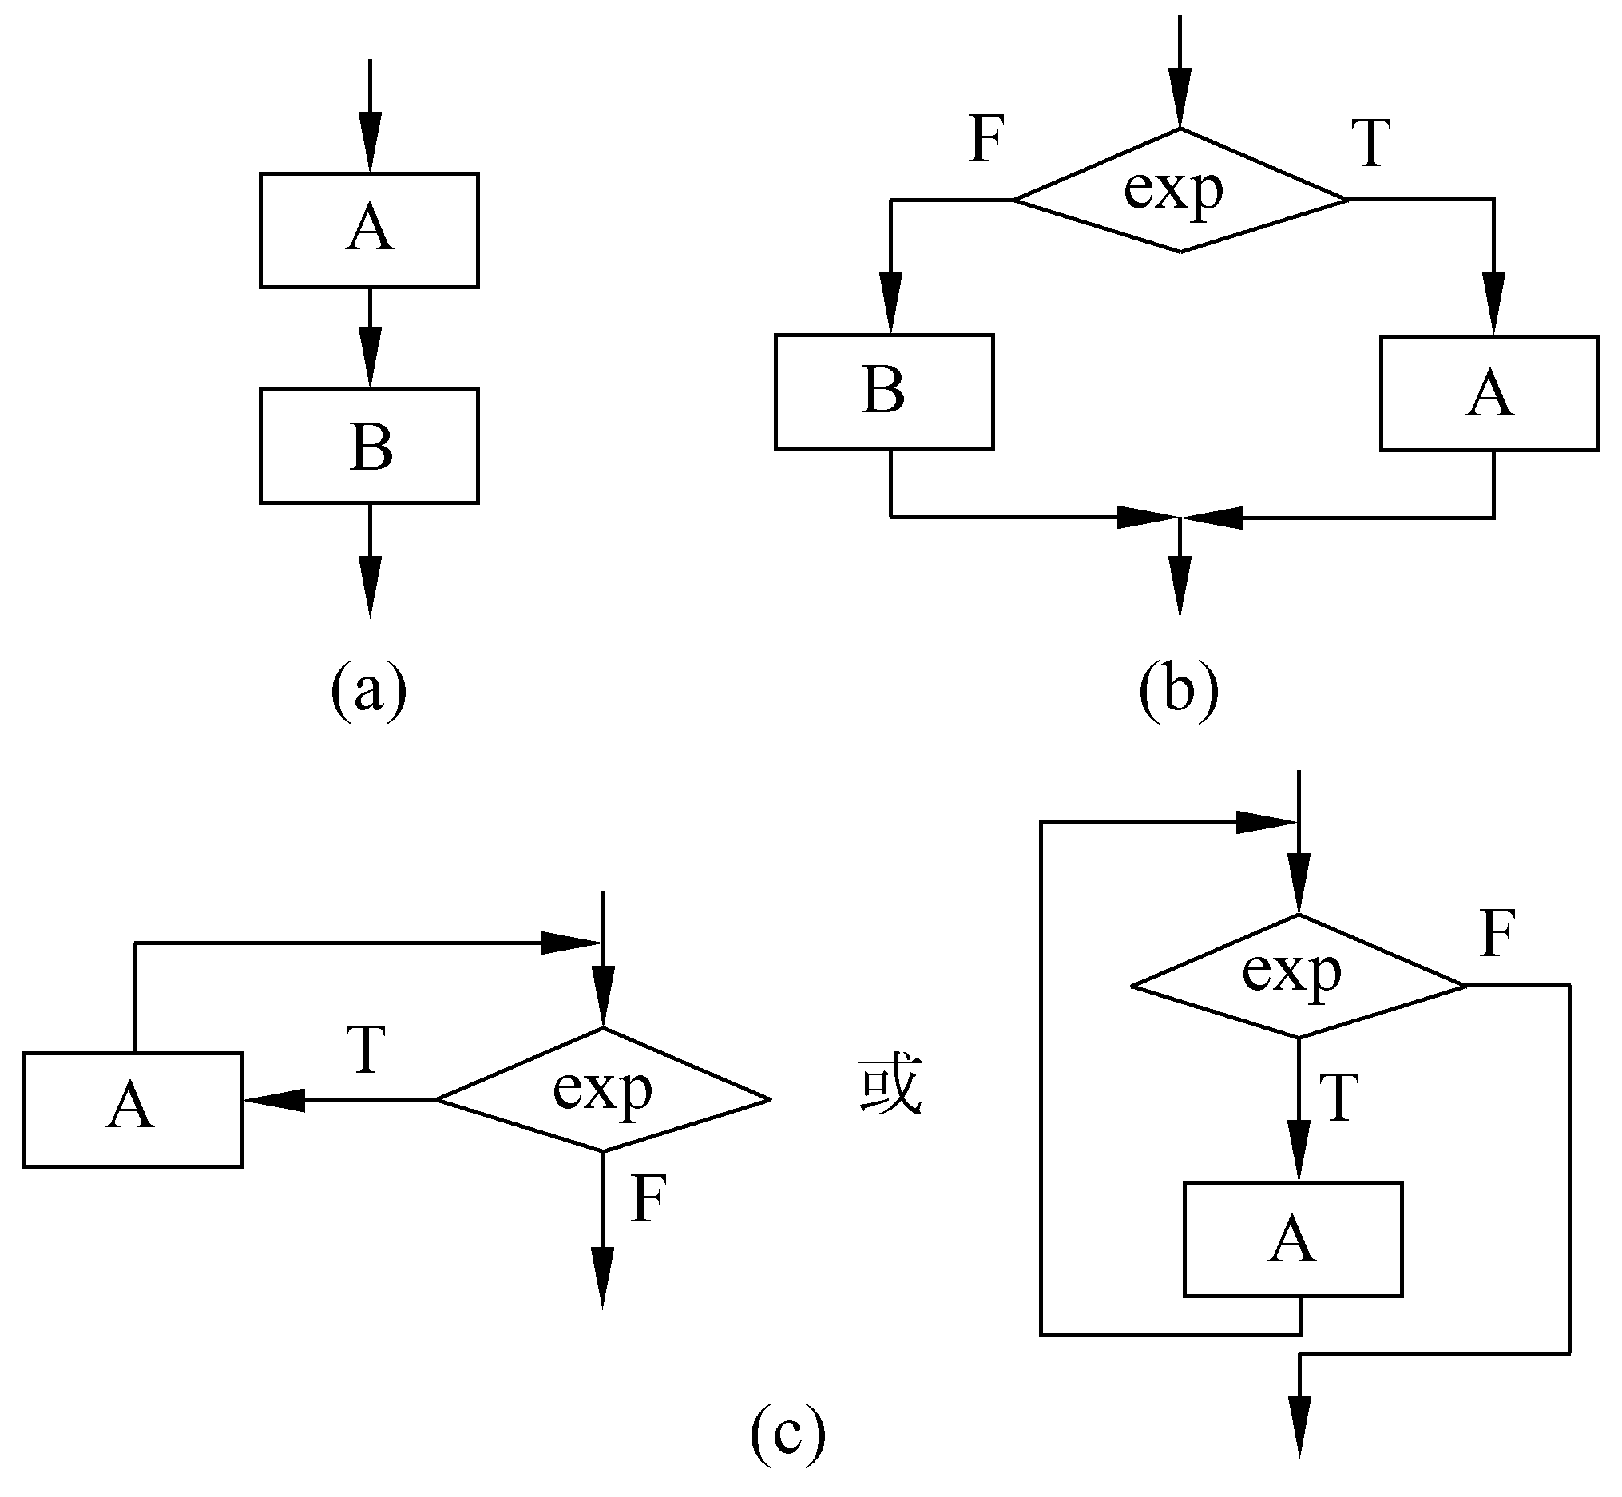
6.1 结构程序设计
3种基本的控制结构是“顺序”、“选择”和“循环”。
6.1 3种基本的控制结构

Slide 6
6.1 结构程序设计
结构程序设计的经典定义如下所述：“如果一个程序的代码块仅仅通过顺序、选择和循环这3种基本控制结构进行连接，并且每个代码块只有一个入口和一个出口，则称这个程序是结构化的。”
上述经典定义过于狭隘了，结构程序设计本质上并不是无GO TO语句的编程方法，而是一种使程序代码容易阅读、容易理解的编程方法。
更全面的结构程序设计的定义是：“结构程序设计是尽可能少用GO TO语句的程序设计方法。最好仅在检测出错误时才使用GO TO语句，而且应该总是使用前向GO TO语句。”

Slide 7
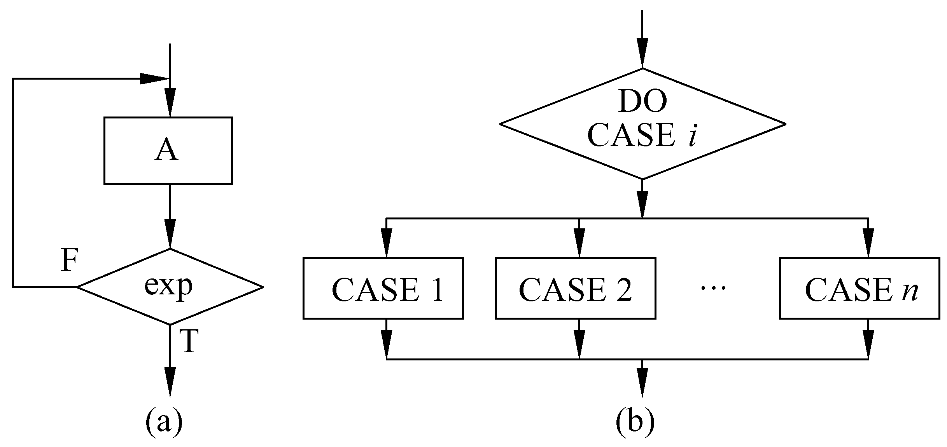
6.1 结构程序设计
为了实际使用方便起见，常常还允许使用DO-UNTIL和DO-CASE两种控制结构。
有时需要立即从循环（甚至嵌套的循环）中转移出来，如果允许使用LEAVE（或BREAK）结构，则不仅方便而且会使效率提高很多。
图6.2 其他常用的控制结构

Slide 8
6.1 结构程序设计
如需要立即跳出当前循环，可使用LEAVE或BREAK结构。
经典的结构程序设计：
  只允许使用顺序、IF_THEN_ELSE型分支和DO_WHILE型循环这三种基本控制结构。
扩展的结构程序设计：
  还允许使用DO_CASE型多分支结构和DO_UNTIL型循环结构。
修正的结构程序设计：
  再加上允许使用LEAVE（或BREAK）结构。

Slide 9
6.2 人机界面设计
人机界面设计是接口设计的一个重要的组成部分。
对于交互式系统来说，人机界面设计和数据设计、体系结构设计及过程设计一样重要。近年来，人机界面在系统中所占的比例越来越大，在个别系统中人机界面的设计工作量甚至占总设计量的一半以上。
人机界面的设计质量，直接影响用户对软件产品的评价，从而影响软件产品的竞争力和寿命，因此，必须对人机界面设计给予足够重视。

Slide 10
6.2.1 设计问题
在设计人机界面的过程中，几乎总会遇到下述4个设计问题：
  系统响应时间
  用户帮助设施
  出错信息处理
  命令交互
许多设计者直到设计过程后期才开始考虑这些问题，这样做往往导致出现不必要的设计反复、项目延期和用户产生挫折感。最好在设计初期给予重视，此时修改容易、代价也低。

Slide 11
6.2.1 设计问题
1. 系统响应时间
系统响应时间指从用户完成某个控制动作(如点击鼠标)，到软件给出预期的响应之间的这段时间。
系统响应时间有两个重要属性，分别是长度和易变性。系统响应时间过长或过短都不好。
易变性指系统响应时间相对于平均响应时间的偏差。即使系统响应时间较长，响应时间易变性低也有助于用户建立起稳定的工作节奏。

Slide 12
6.2.1 设计问题
2. 用户帮助设施
几乎交互式系统的每个用户都需要帮助，当遇到复杂问题时甚至需要查看用户手册以寻找答案。
常见的帮助设施可分为集成的和附加的两类。
  集成的帮助设施从一开始就设计在软件里面，可以缩短用户获得帮助的时间，增加界面的友好性。
  附加的帮助设施是在系统建成后再添加到软件中的，在多数情况下它实际上是一种查询能力有限的联机用户手册。
普遍认为，集成的帮助设施优于附加的帮助设施。

Slide 13
6.2.1 设计问题
具体设计帮助设施时，必须解决下述的一系列问题：
(1) 在用户与系统交互期间，是否在任何时候都能获得关于系统任何功能的帮助信息?有两种选择：提供部分功能的帮助信息和提供全部功能的帮助信息。
(2) 用户怎样请求帮助?有3种选择：帮助菜单，特殊功能键和HELP命令。
(3) 怎样显示帮助信息?有3种选择：在独立的窗口中，指出参考某个文档(不理想)和在屏幕固定位置显示简短提示。
(4) 用户怎样返回到正常的交互方式中?有两种选择：屏幕上的返回按钮和功能键。
(5) 怎样组织帮助信息?有3种选择：平面结构，信息的层次结构和超文本结构。

Slide 14
6.2.1 设计问题
3. 出错信息处理
出错信息和警告信息，是出现问题时交互式系统给出的“坏消息”。
出错信息设计得不好，将向用户提供无用的甚至误导的信息，反而会加重用户的挫折感。
一般说来，交互式系统给出的出错信息或警告信息，应该具有下述属性。
(1) 信息应该用用户可以理解的术语描述问题。
(2) 信息应该提供有助于从错误中恢复的建设性意见。

Slide 15
6.2.1 设计问题
(3) 信息应该指出错误可能导致哪些负面后果(例如，破坏数据文件)，以便用户检查是否出现了这些问题，并在确实出现问题时及时解决。
(4) 信息应该伴随着听觉上或视觉上的提示，例如，在显示信息时同时发出警告铃声，或者信息用闪烁方式显示，或者信息用明显表示出错的颜色显示。
(5) 信息不能带有指责色彩，也就是说，不能责怪用户。
当确实出现了问题的时候，有效的出错信息能提高交互式系统的质量，减轻用户的挫折感。

Slide 16
6.2.1 设计问题
4. 命令交互
命令行曾经是用户和系统软件交互的最常用的方式，并且也曾经广泛地用于各种应用软件中。
现在，面向窗口的、点击和拾取方式的界面已经减少了用户对命令行的依赖，但是，许多高级用户仍然偏爱面向命令行的交互方式。在多数情况下，用户既可以从菜单中选择软件功能，也可以通过键盘命令序列调用软件功能。

Slide 17
6.2.1 设计问题
在提供命令交互方式时，必须考虑下列设计问题。
(1) 是否每个菜单选项都有对应的命令?
(2) 采用何种命令形式?有3种选择：控制序列(例如，Ctrl+P)，功能键和键入命令。
(3) 学习和记忆命令的难度有多大?忘记了命令怎么办?
(4) 用户是否可以定制或缩写命令?

Slide 18
6.2.2 设计过程
用户界面设计是一个迭代的过程。
  通常先利用用户界面工具或用户界面开发系统建立起用户界面的原型
  由用户试用和评估，以确定其是否满足用户的需求
  然后根据用户意见进行修改，直到用户感到满意，不需要再修改界面设计时为止

Slide 19
6.2.3 人机界面设计指南
用户界面设计主要依靠设计者的经验。
总结众多设计者的经验得出的设计指南，有助于设计者设计出友好、高效的人机界面。
  1.一般交互指南
  2.信息显示指南
  3.数据输入指南

Slide 20
6.2.3 人机界面设计指南
1.一般交互指南
  (1) 保持一致性。
  (2) 提供有意义的反馈。
  (3) 在执行有较大破坏性的动作之前要求用户确认。
  (4)允许取消绝大多数操作。
  (5) 减少在两次操作之间必须记忆的信息量。

Slide 21
6.2.3 人机界面设计指南
2.信息显示指南
  （1）只显示与当前内容有关的信息。
  （2）窗口显示的一致性。
  （3）产生有意义的出错信息。
  （4）必要时，用图形化的方式显示信息。

Slide 22
6.2.3 人机界面设计指南
3.数据输入指南
  （1）尽量减少用户的输入动作，下拉框就是一个很好的选择。
  （2）允许编辑。
  （3）重要操作提示确认。
  （4）交互的方式应该灵活，允许用户选择喜欢的输入方式。
  （5）提示输入的格式和范围。

Slide 23
6.3 过程设计的工具
描述程序处理过程的工具称为过程设计的工具，有三种：图形、表格和语言。
  图形工具：如程序流程图、盒图(N-S图)和PAD图
  表格工具：如判定表
  过程设计语言：是一种用于描述模块算法设计和处理细节的语言工具。
任何一种过程设计工具都必须提供对设计的无歧义的描述，即应该能指明控制流程、处理功能、数据组织以及其它方面的实现细节，从而在编码阶段能把对设计的描述直接翻译成程序代码。

Slide 24
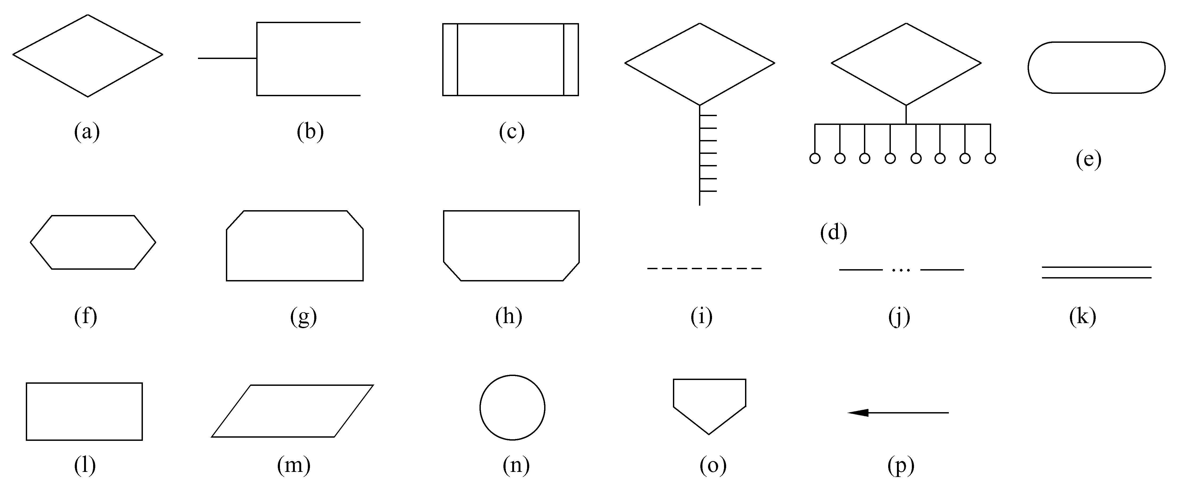
6.3.1 程序流程图(程序框图)
程序流程图是历史最悠久、使用最广泛的描述过程设计的方法，也是用得最混乱的一种方法。
程序流程图中使用的各种符号：

Slide 25
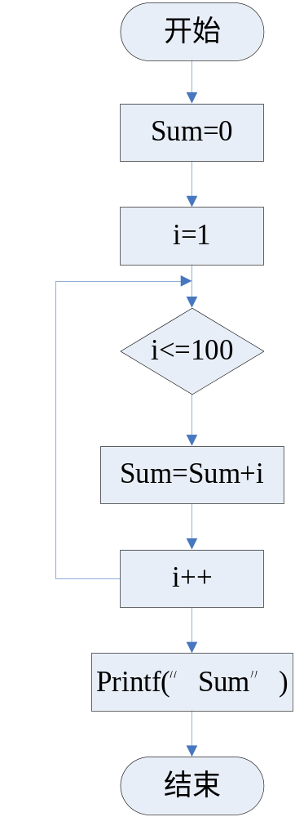
6.3.1 程序流程图
例如：计算1-100的和.
#include "stdio.h"
void main()
{
int i,Sum;
Sum=0;
for(i=1;i<=100;i++)
Sum+=i;
printf("总和为%d\n",Sum);
}

Slide 26
6.3.1 程序流程图
程序流程图的主要缺点如下：
(1) 程序流程图本质上不是逐步求精的好工具，它诱使程序员过早地考虑程序的控制流程，而不去考虑程序的全局结构。
(2) 程序流程图中用箭头代表控制流，因此程序员不受任何约束，可以完全不顾结构程序设计的精神，随意转移控制。
(3) 程序流程图不易表示数据结构。

Slide 27
6.3.1 程序流程图
例：画出下列伪程序的程序流程图。
START
IF p THEN
WHILE q DO
f
END DO
ELSE
g
n
END IF
STOP

Slide 28
6.3.1 盒图(N-S图)
N-S图特点：
  (1) 功能域(即，一个特定控制结构的作用域)明确，可以从盒图上一眼就看出来。
  (2) 没有箭头，不可能任意转移控制。
  (3) 很容易确定局部和全程数据的作用域。
  (4) 很容易表现嵌套关系，也可以表示模块的层次结构。

Slide 29
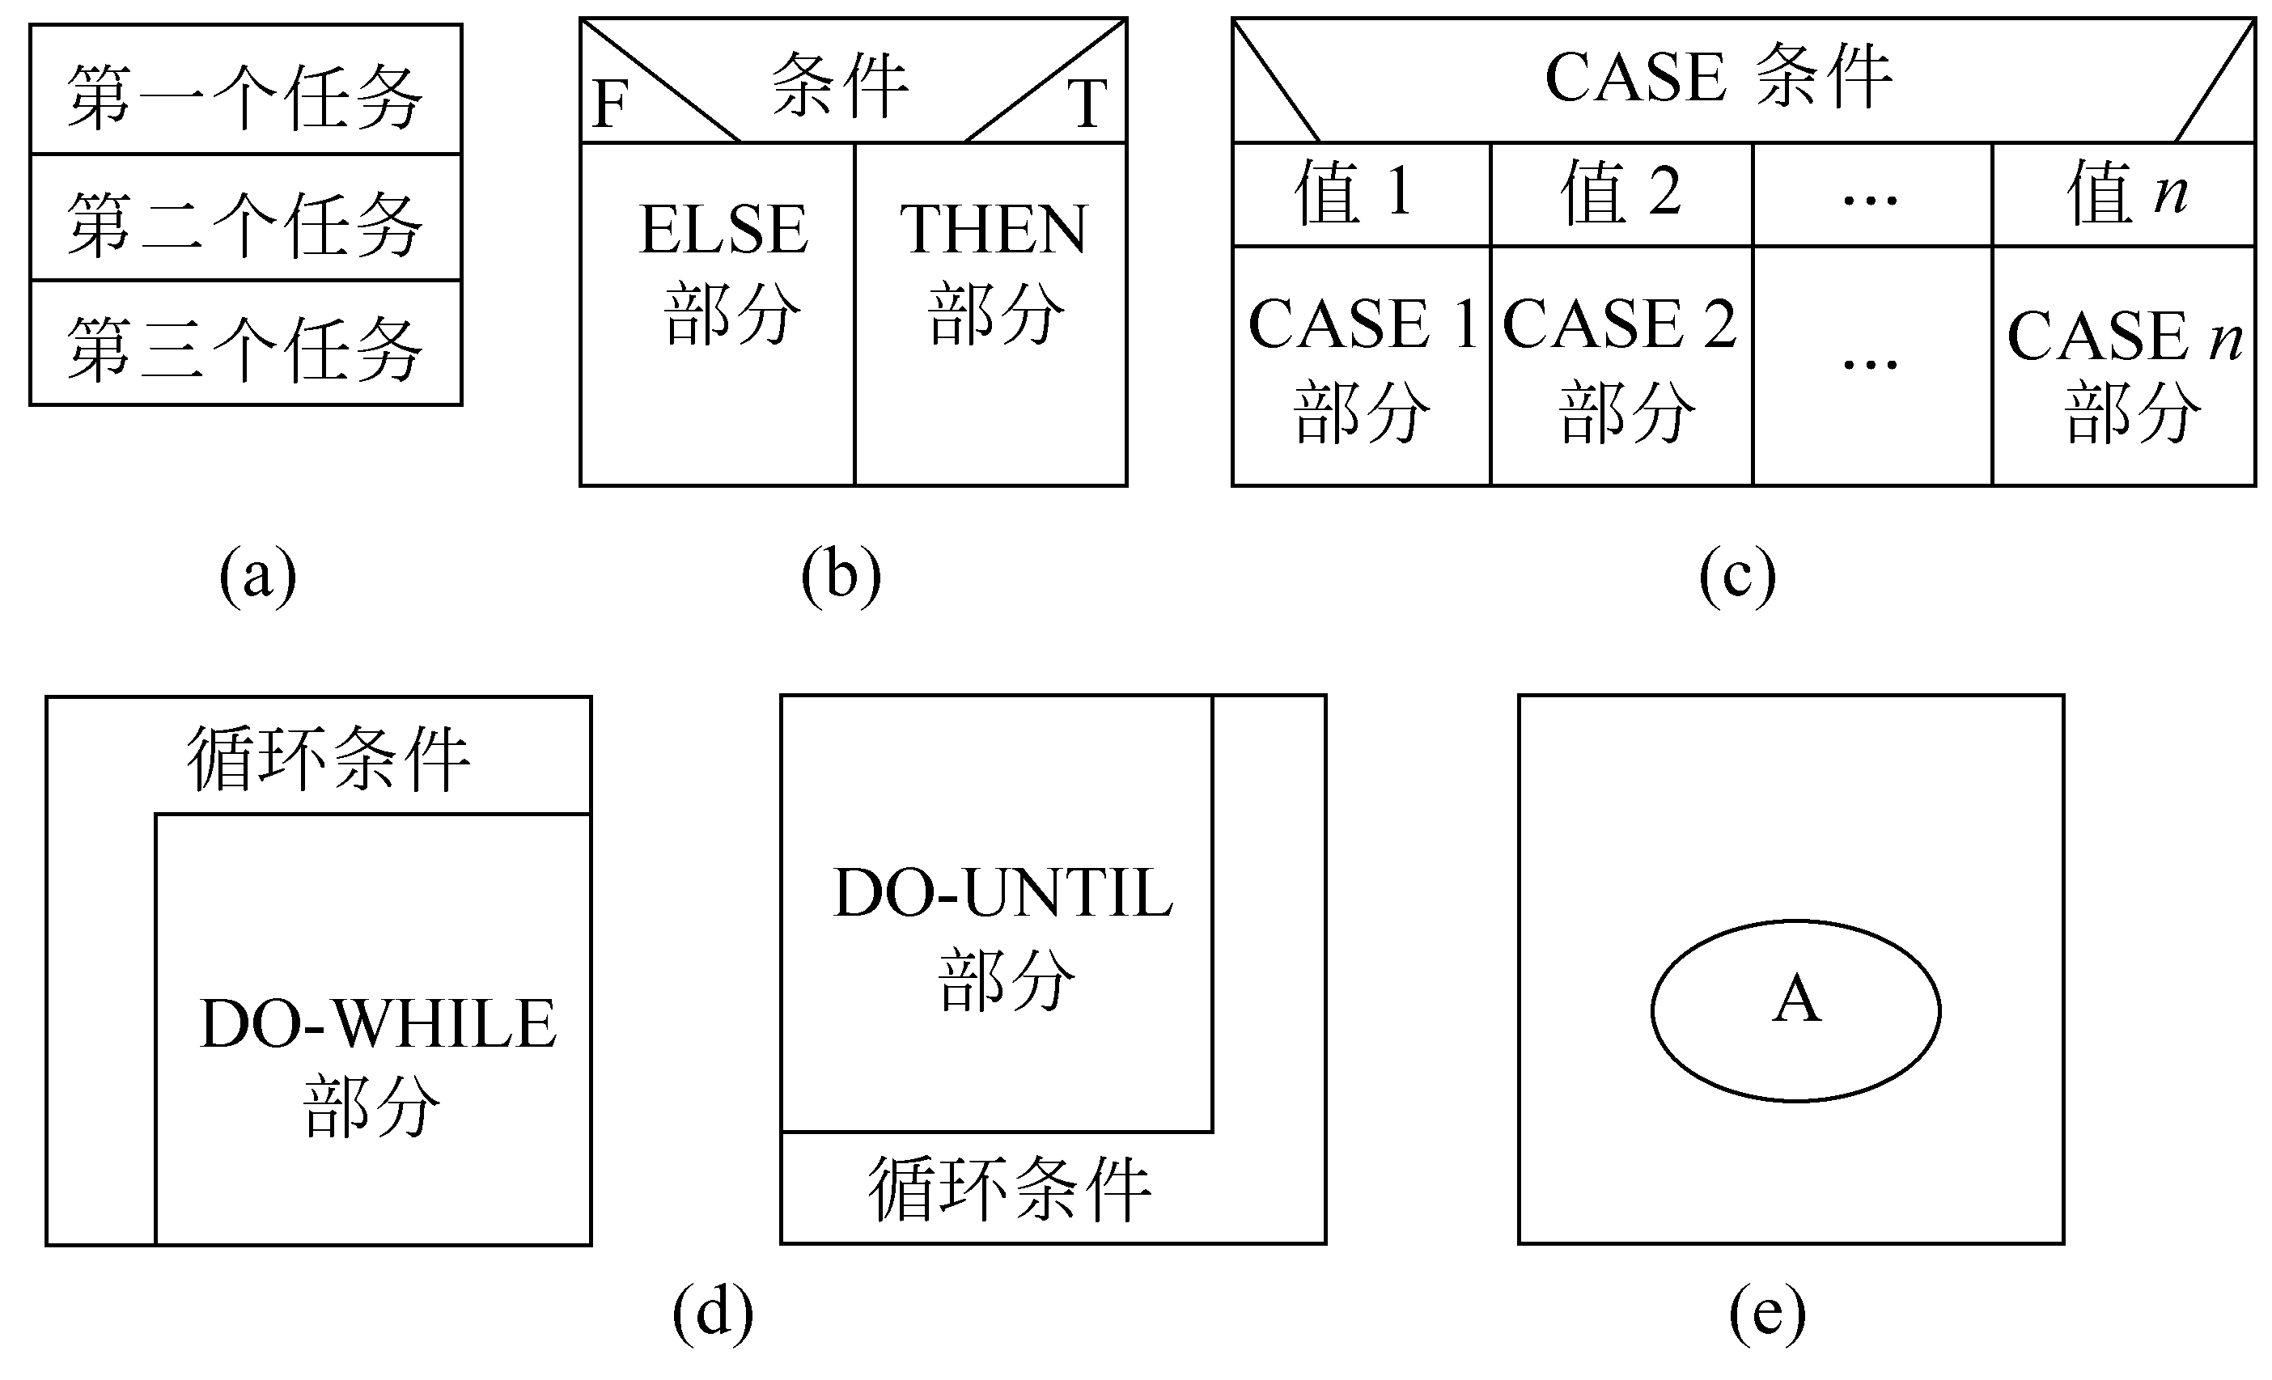
6.3.1 盒图(N-S图)
图6.4 盒图的基本符号

Slide 30
6.3.1 程序流程图
例：画出下列伪程序的盒图。
START
IF p THEN
WHILE q DO
f
END DO
ELSE
g
n
END IF
STOP

Slide 31
6.3.1 程序流程图
例：画出下列伪程序的盒图。
g
n
While p do
if q then
a1
a2
else
while r do
b1
b2
enddo
endif
enddo

Slide 32
6.3.3 PAD图(问题分析图)
PAD图用二维树形结构的图来表示程序的控制流，将这种图翻译成程序代码比较容易。
  图中最左边的竖线是程序的主线，即第一层结构
  随着程序层次的增加，PAD图逐渐向右延伸，每增加一个层次，图形向右扩展一条竖线
  PAD图中竖线的总条数就是程序的层次数

Slide 33
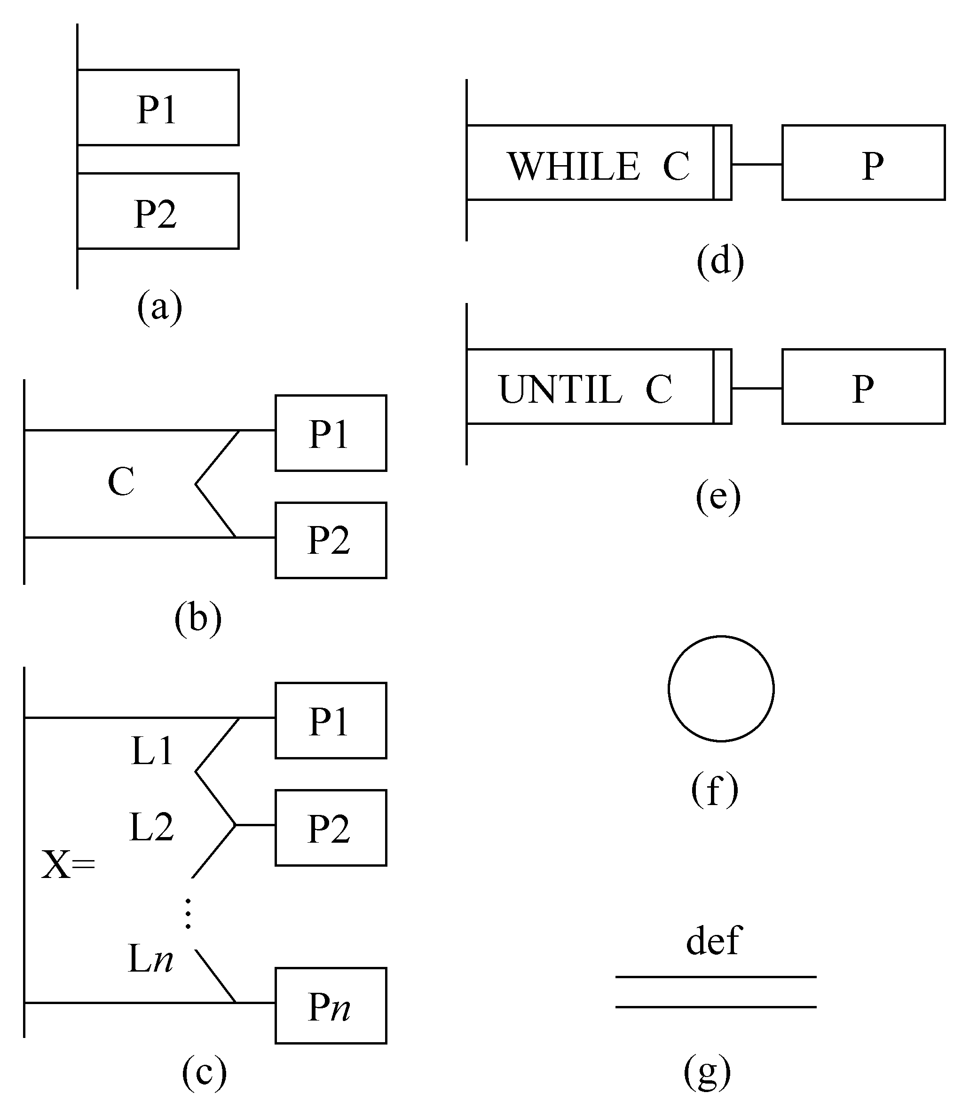
6.3.3 PAD图(问题分析图)
PAD图的基本符号有：

Slide 34
6.3.3 PAD图(问题分析图)
PAD图的主要优点：
  使用PAD符号设计出来的程序必然是结构化程序。
  PAD图所描绘的程序结构十分清晰。
  用PAD图表现程序逻辑，易读、易懂、易记。
    程序从图中最左边竖线上端的结点开始执行，自上而下，从左向右顺序执行，遍历所有结点
  PAD图易于向高级语言转换。
  PAD图的符号支持自顶向下、逐步求精方法的使用。
    开始设计者可以定义一个抽象的程序，随着设计工作的深入而使用def符号逐步增加细节，直至完成详细设计。

Slide 35
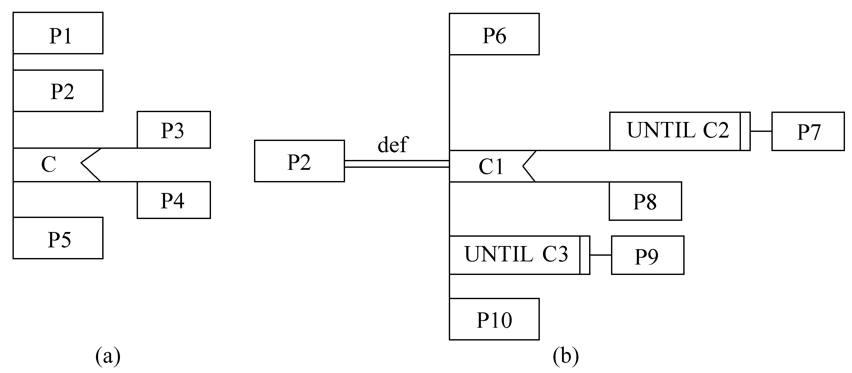
6.3.3 PAD图(问题分析图)
图6.6 使用PAD图提供的定义功能来逐步求精的例子

Slide 36
6.3.3 PAD图(问题分析图)
例：画出下列伪程序的PAD图。
START
IF p THEN
WHILE q DO
f
END DO
ELSE
g
n
END IF
STOP

Slide 37
6.3.3 PAD图(问题分析图)
例：画出下列伪程序的PAD图。
g
n
While p do
if q then
a1
a2
else
while r do
b1
b2
enddo
endif
enddo

Slide 38
6.3.4 判定表
当算法中包含多重嵌套的条件选择时，用程序流程图、盒图、PAD图、PDL都不易清楚地描述。然而判定表却能够清晰地表示复杂的条件组合与应做的动作之间的对应关系。
一张判定表由4部分组成:
  左上部列出所有条件
  左下部是所有可能做的动作
  右上部是表示各种条件组合的一个矩阵
  右下部是和每种条件组合相对应的动作

Slide 39
6.3.4 判定表
假设某航空公司规定，乘客可以免费托运重量不超过30公斤的行李。
当行李重量超过30公斤时：
  对头等舱的国内乘客超重部分每公斤收费4元；
  对其他舱的国内乘客超重部分每公斤收费6元；
  对外国乘客超重部分每公斤收费比国内乘客多一倍；
  对残疾乘客超重部分每公斤收费比正常乘客少一半。

Slide 40
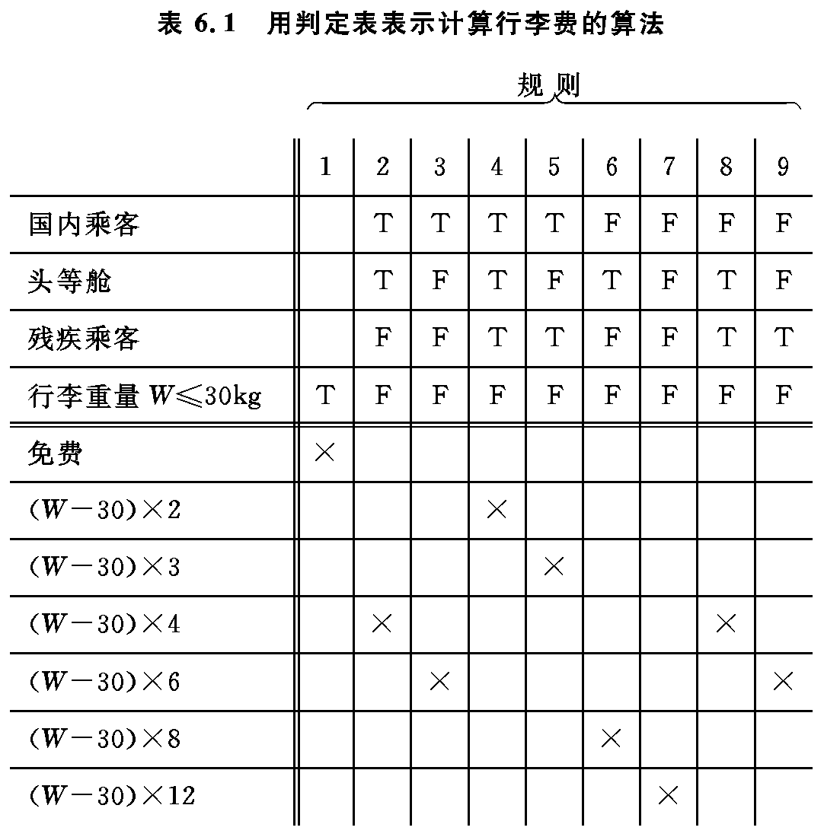
6.3.4 判定表

Slide 41
6.3.4 判定表
优点：判定表能够简洁而又无歧义地描述处理规则。
缺点：判定表并不适于作为一种通用的设计工具，没有一种简单的方法使它能同时清晰地表示顺序和重复等处理特性。

Slide 42
6.3.5 判定树
判定表虽然能清晰地表示复杂的条件组合与应做的动作之间的对应关系，但其含义却不是一眼就能看出来的，初次接触这种工具的人理解它需要有一个简短的学习过程。
判定树是判定表的变种，它能清晰地表示复杂的条件组合与应做的动作之间的对应关系。
优点：它的形式简单到不需任何说明，一眼就可以看出其含义，因此易于掌握和使用。

Slide 43
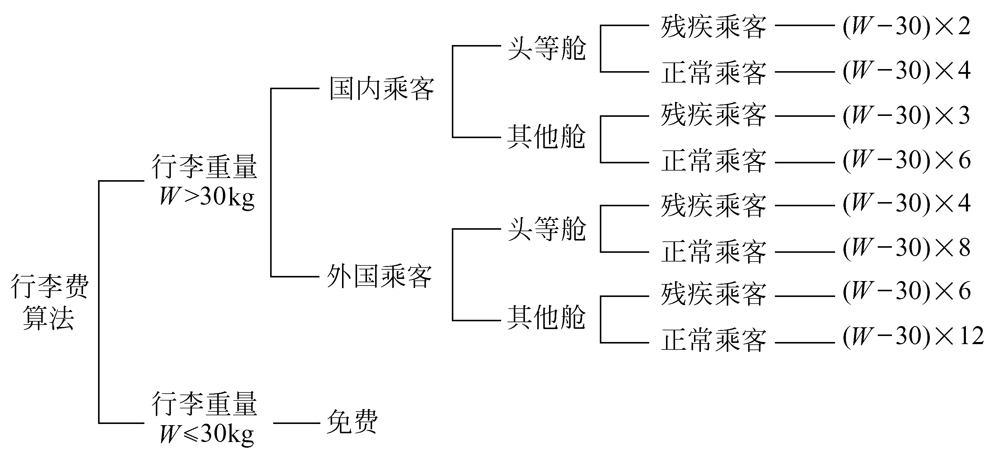
6.3.5 判定树

Slide 44
6.3.6 过程设计语言(伪码)
过程设计语言（PDL）是用正文形式表示数据和处理过程的设计工具。
PDL具有严格的关键字外部语法，用于定义控制结构和数据结构
PDL表示实际操作和条件的内部语法通常又是灵活自由的，可以适应各种工程项目的需要。
一般说来，PDL是一种“混杂”语言，它使用一种语言的词汇，同时却使用另一种语言(某种结构化的程序设计语言)的语法。

Slide 45
6.3.6 过程设计语言(伪码)
PROCEDURE Sum
Begin
Let the value of Sum be 0
Let the value of i be 1
REPEATE while i<=100
s=s+i
i=i+1
ENDREP
END Sum

Slide 46
6.3.6 过程设计语言(伪码)
PDL作为一种设计工具有如下一些优点：
  (1) 可以作为注释直接插在源程序中间。这样做能促使维护人员在修改程序代码的同时也相应地修改PDL注释，因此有助于保持文档和程序的一致性，提高了文档的质量。
  (2) 可以使用普通的正文编辑程序或文字处理系统，很方便地完成PDL的书写和编辑工作。
  (3) 已经有自动处理程序存在，而且可以自动由PDL生成程序代码。
PDL的缺点是不如图形工具形象直观，描述复杂的条件组合与动作间的对应关系时，不如判定表清晰简单。

Slide 47
6.4 面向数据结构的设计方法
面向数据结构的设计方法，根据数据结构设计程序处理过程的方法。
数据结构既影响程序的结构又影响程序的处理过程，重复出现的数据通常由具有循环控制结构的程序来处理，选择数据要用带有分支控制结构的程序来处理。

Slide 48
6.4 面向数据结构的设计方法
面向数据结构的设计方法的最终目标是得出对程序处理过程的描述。此方法最适合于详细设计阶段使用。在完成了软件结构设计之后，可以使用面向数据结构的方法来设计每个模块的处理过程。
Jackson方法是最著名的面向数据结构的设计方法。
使用面向数据结构的设计方法，首先需要分析确定数据结构，并且用适当的工具（Jackson图）清晰地描绘数据结构。

Slide 49
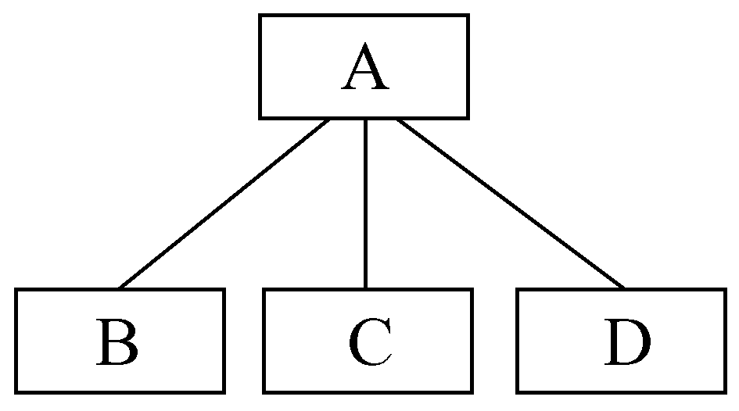
6.4 面向数据结构的设计方法
6.4.1 Jackson图
程序中数据元素彼此间的逻辑关系却只有顺序、选择和重复3类，对应的逻辑数据结构也有3类。
1.顺序结构
顺序结构的数据由一个或多个数据元素组成，每个元素按确定次序出现一次。
图6.8 A由B、C、D 3个元素顺序组成

Slide 50
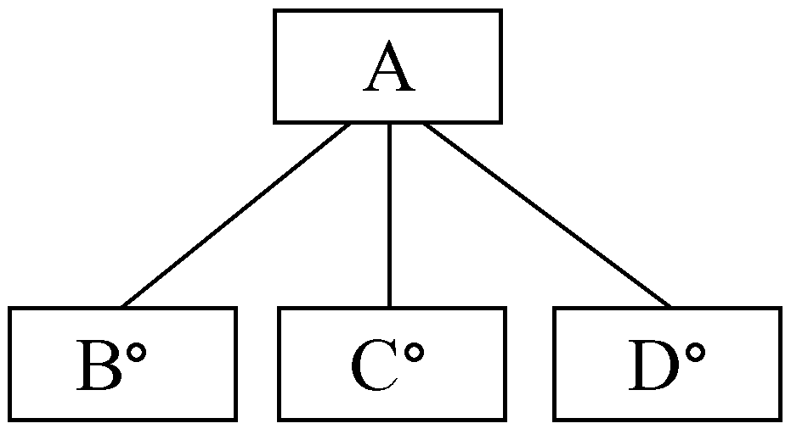
6.4.1 Jackson图
2.选择结构
选择结构的数据包含两个或多个数据元素，每次使用这个数据时按一定条件从这些数据元素中选择一个。
图6.9 根据条件A是B或C或D中的某一个

Slide 51
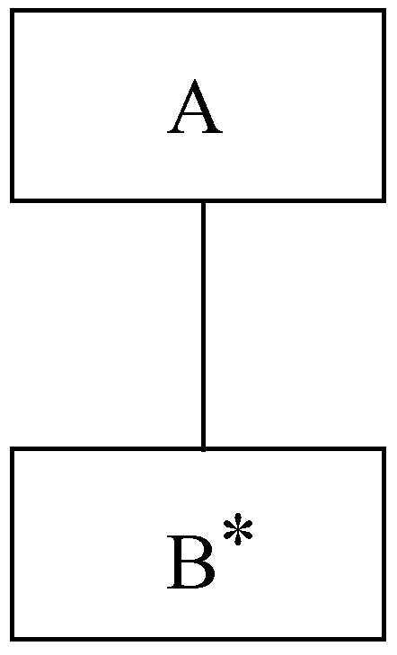
6.4.1 Jackson图
3.重复结构
重复结构的数据，根据使用时的条件由一个数据元素出现零次或多次构成。
图6.10 A由B出现N次(N≥0)组成
注意：B的右上角有星号标记

Slide 52
6.4.1 Jackson图
Jackson图有下述优点：
  便于表示层次结构，而且是对结构进行自顶向下分解的有力工具；
  形象直观可读性好；
  既能表示数据结构也能表示程序结构(因为结构程序设计也只使用上述3种基本控制结构)。
Jackson图的缺点：
  选择/循环条件不能直接在图上表示出来，影响图的表达能力
  不易直接把图翻译成程序
  不易在打印机上输出

Slide 53
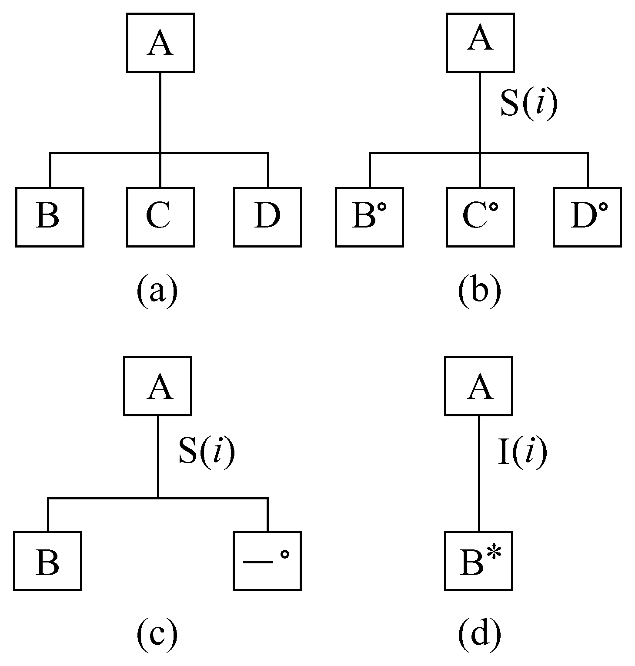
6.4.2 改进的Jackson图
选择结构，i为分支条件编号
顺序结构
重复结构，结束条件编号为i
可选结构

Slide 54
6.4.2 改进的Jackson图
Jackson图实质上是对层次方框图（是描绘数据结构的形式化工具）的一种精化。
Jackson图和描绘软件结构的层次图形式相当类似，但是含义却很不相同。
  层次图中一个方框代表一个模块；而Jackson图中一个方框只代表几个语句；
  层次图表现的是调用关系；而Jackson图表现的是组成关系。

Slide 55
6.4.3 Jackson方法
Jackson方法是面向数据结构的设计方法。
Jackson方法定义了一组以数据结构为指导的映射过程，它根据输入、输出的数据结构，按一定的规则映射成软件的过程描述，即程序结构。
Jackson结构程序设计方法基本上由下述5个步骤组成：
第一步 分析并确定输入数据和输出数据的逻辑结构，并用Jackson图描绘这两组数据结构。
第二步 找出输入数据结构和输出数据结构中有对应关系的数据单元。

Slide 56
6.4.3 Jackson方法
所谓有对应关系是指有直接的因果关系，在程序中可以同时处理的数据单元(对于重复出现的数据单元必须重复的次序和次数都相同才可能有对应关系)。
输出数据总是通过对输入数据的处理而得到的，因此在输入输出数据结构最高层次的两个单元总是有对应关系的。

Slide 57
6.4.3 Jackson方法
第三步 用下述3条规则从描绘数据结构的Jackson图导出描绘程序结构的Jackson图：
  第一，为每对有对应关系的数据单元，按照它们在数据结构图中的层次在程序结构图的相应层次画一个处理框(注意，如果这对数据单元在输入数据结构和输出数据结构中所处的层次不同，则和它们对应的处理框在程序结构图中所处的层次与它们之中在数据结构图中层次低的那个对应)；
  第二，根据输入数据结构中剩余的每个数据单元所处的层次，在程序结构图的相应层次分别为它们画上对应的处理框；

Slide 58
6.4.3 Jackson方法
  第三，根据输出数据结构中剩余的每个数据单元所处的层次，在程序结构图的相应层次分别为它们画上对应的处理框。
  在导出程序结构图的过程中，由于改进的Jackson图规定在构成顺序结构的元素中不能有重复出现或选择出现的元素，因此可能需要增加中间层次的处理框。
第四步 列出所有操作和条件(包括分支条件和循环结束条件)，并且把它们分配到程序结构图的适当位置。
第五步 用伪码表示程序。

Slide 59
6.4.3 Jackson方法
Jackson方法中使用的伪码和Jackson图是完全对应的，下面是和3种基本结构对应的伪码。
和图6.11(a)所示的顺序结构对应的伪码，其中‘seq’和‘end’是关键字：
A seq
B
C
D
A end

Slide 60
6.4.3 Jackson方法
和图6.11(b)所示的选择结构对应的伪码，其中‘select’、‘or’和‘end’是关键字，cond1、cond2和cond3分别是执行B、C或D的条件：
A select cond1
B
A or cond2
C
A or cond3
D
A end

Slide 61
6.4.3 Jackson方法
和图6.11(d)所示重复结构对应的伪码，其中‘iter’、‘until’、‘while’和‘end’是关键字，cond是条件：
A iter until(或while) cond
B
A end

Slide 62
6.4.3 Jackson方法
下面结合一个例子说明Jackson结构程序设计方法
一个正文文件由若干个记录组成，每个记录是一个字符串。
  要求统计每个记录中空格字符的个数，以及文件中空格字符的总个数。
  要求的输出数据格式是，每复制一行输入字符串之后，另起一行印出这个字符串中的空格数，最后印出文件中空格的总个数。

Slide 63
6.4.3 Jackson方法
第一步 分析并确定输入数据和输出数据的逻辑结构，并用Jackson图描绘这两组数据结构。
对于统计空格这个简单例子而言，其输入和输出数据的结构分别为：

Slide 64
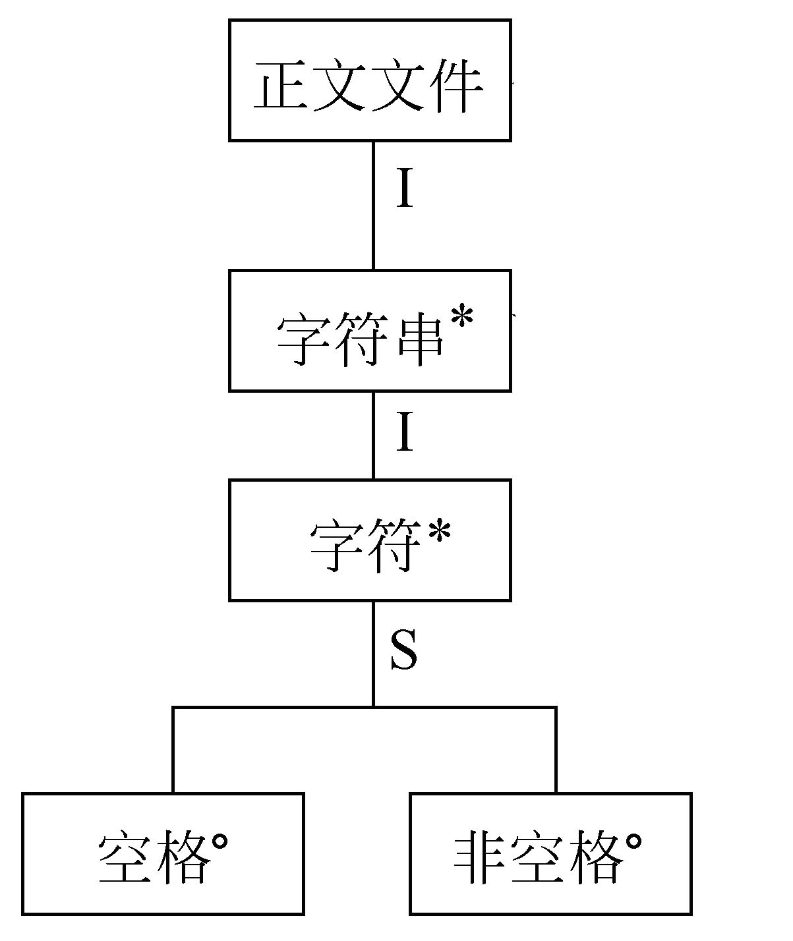
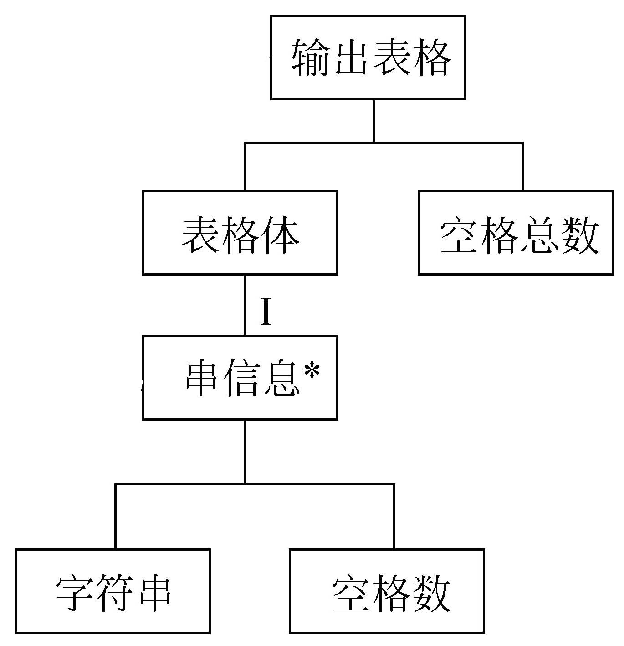
6.4.3 Jackson方法

Slide 65
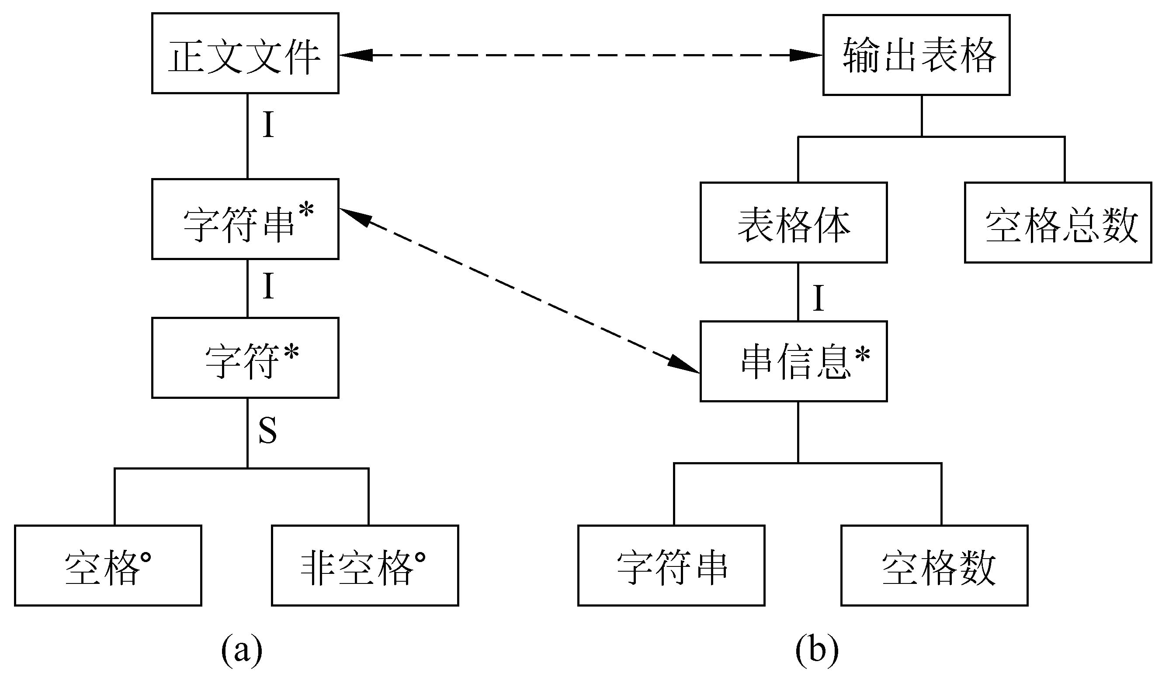
6.4.3 Jackson方法
第二步 找出输入数据结构和输出数据结构中有对应关系的数据单元。
上图中用一对虚线箭头把有对应关系的数据单元连接起来

Slide 66
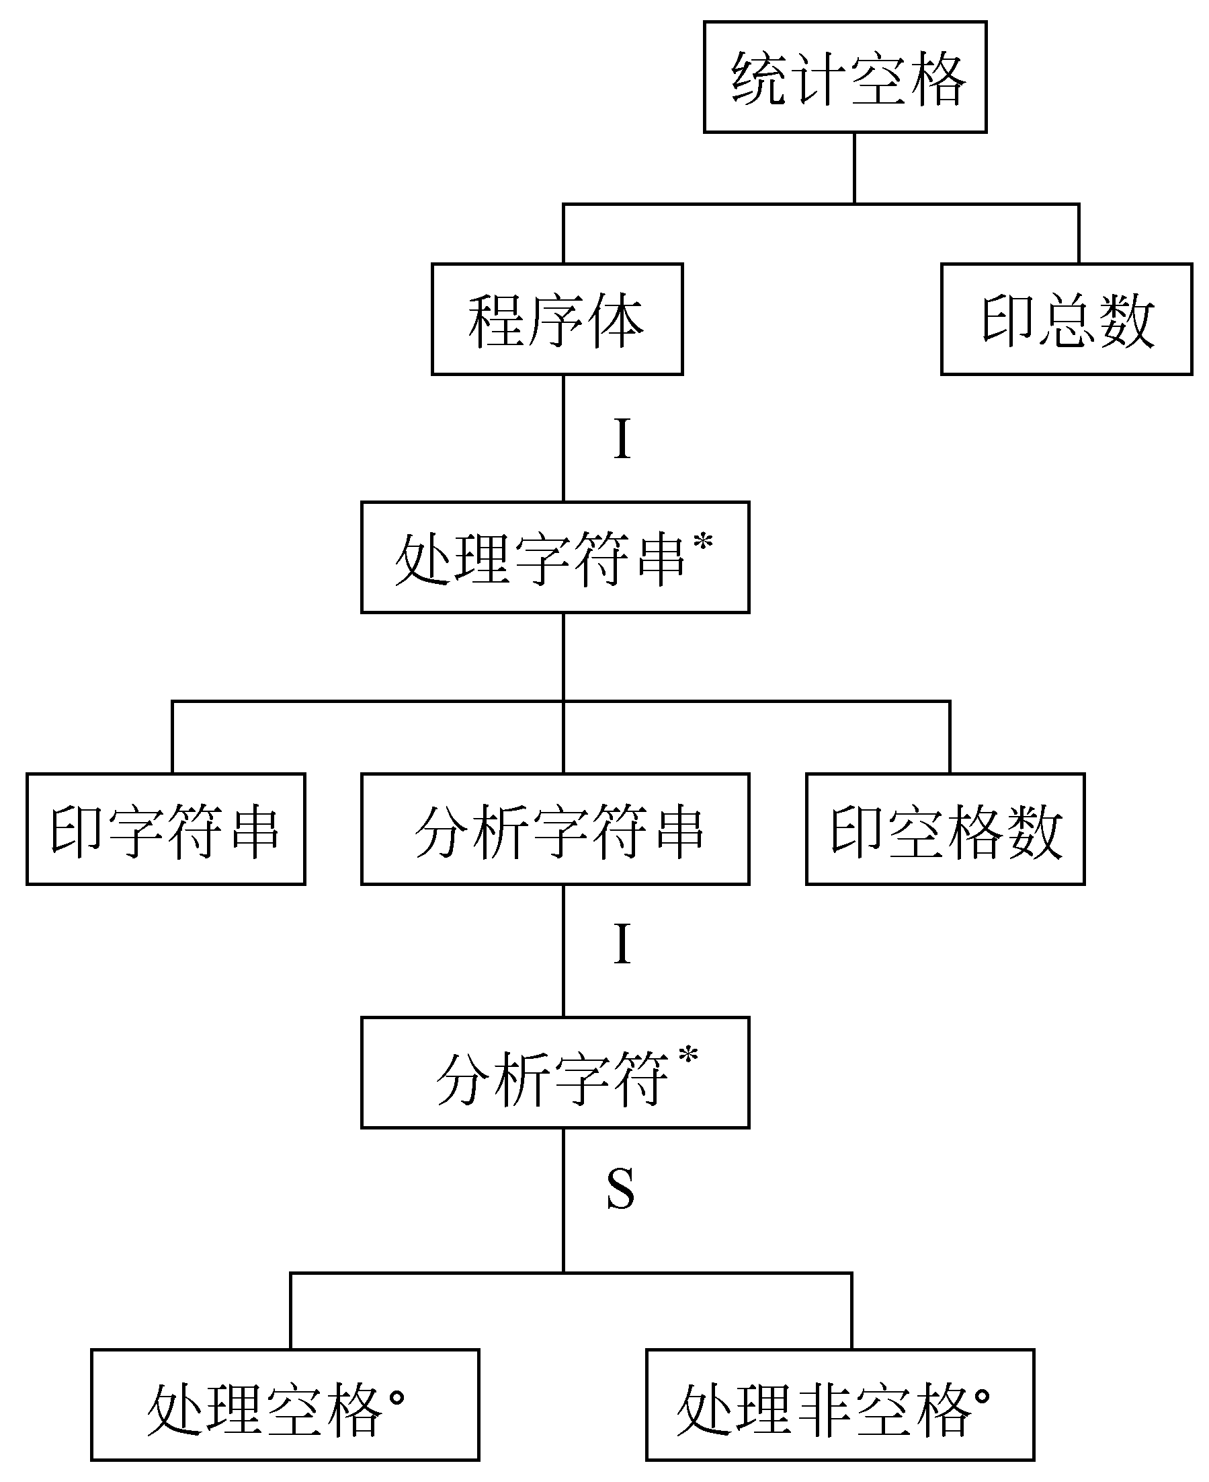

6.4.3 Jackson方法
第三步 用3条规则从描绘数据结构的Jackson图导出描绘程序结构的Jackson图
对于统计空格的例子，得到的程序结构图如下：

Slide 67
6.4.3 Jackson方法
第四步 列出所有操作和条件(包括分支条件和循环结束条件)，并且把它们分配到程序结构图的适当位置。
对于统计空格的例子，需要的全部操作和条件如下：
(1)停止 (2)打开文件
(3)关闭文件 (4)印出字符串
(5)印出空格数目 (6)印空格总数
(7)sum:=sum+1 (8)totalsum:=totalsum+sum
(9)读入字符串 (10)sum:=0
(11)totalsum:=0 (12)pointer:=1
(13)pointer:=pointer+1 I(1)文件结束
I(2)字符串结束 S(3)字符是空格

Slide 68
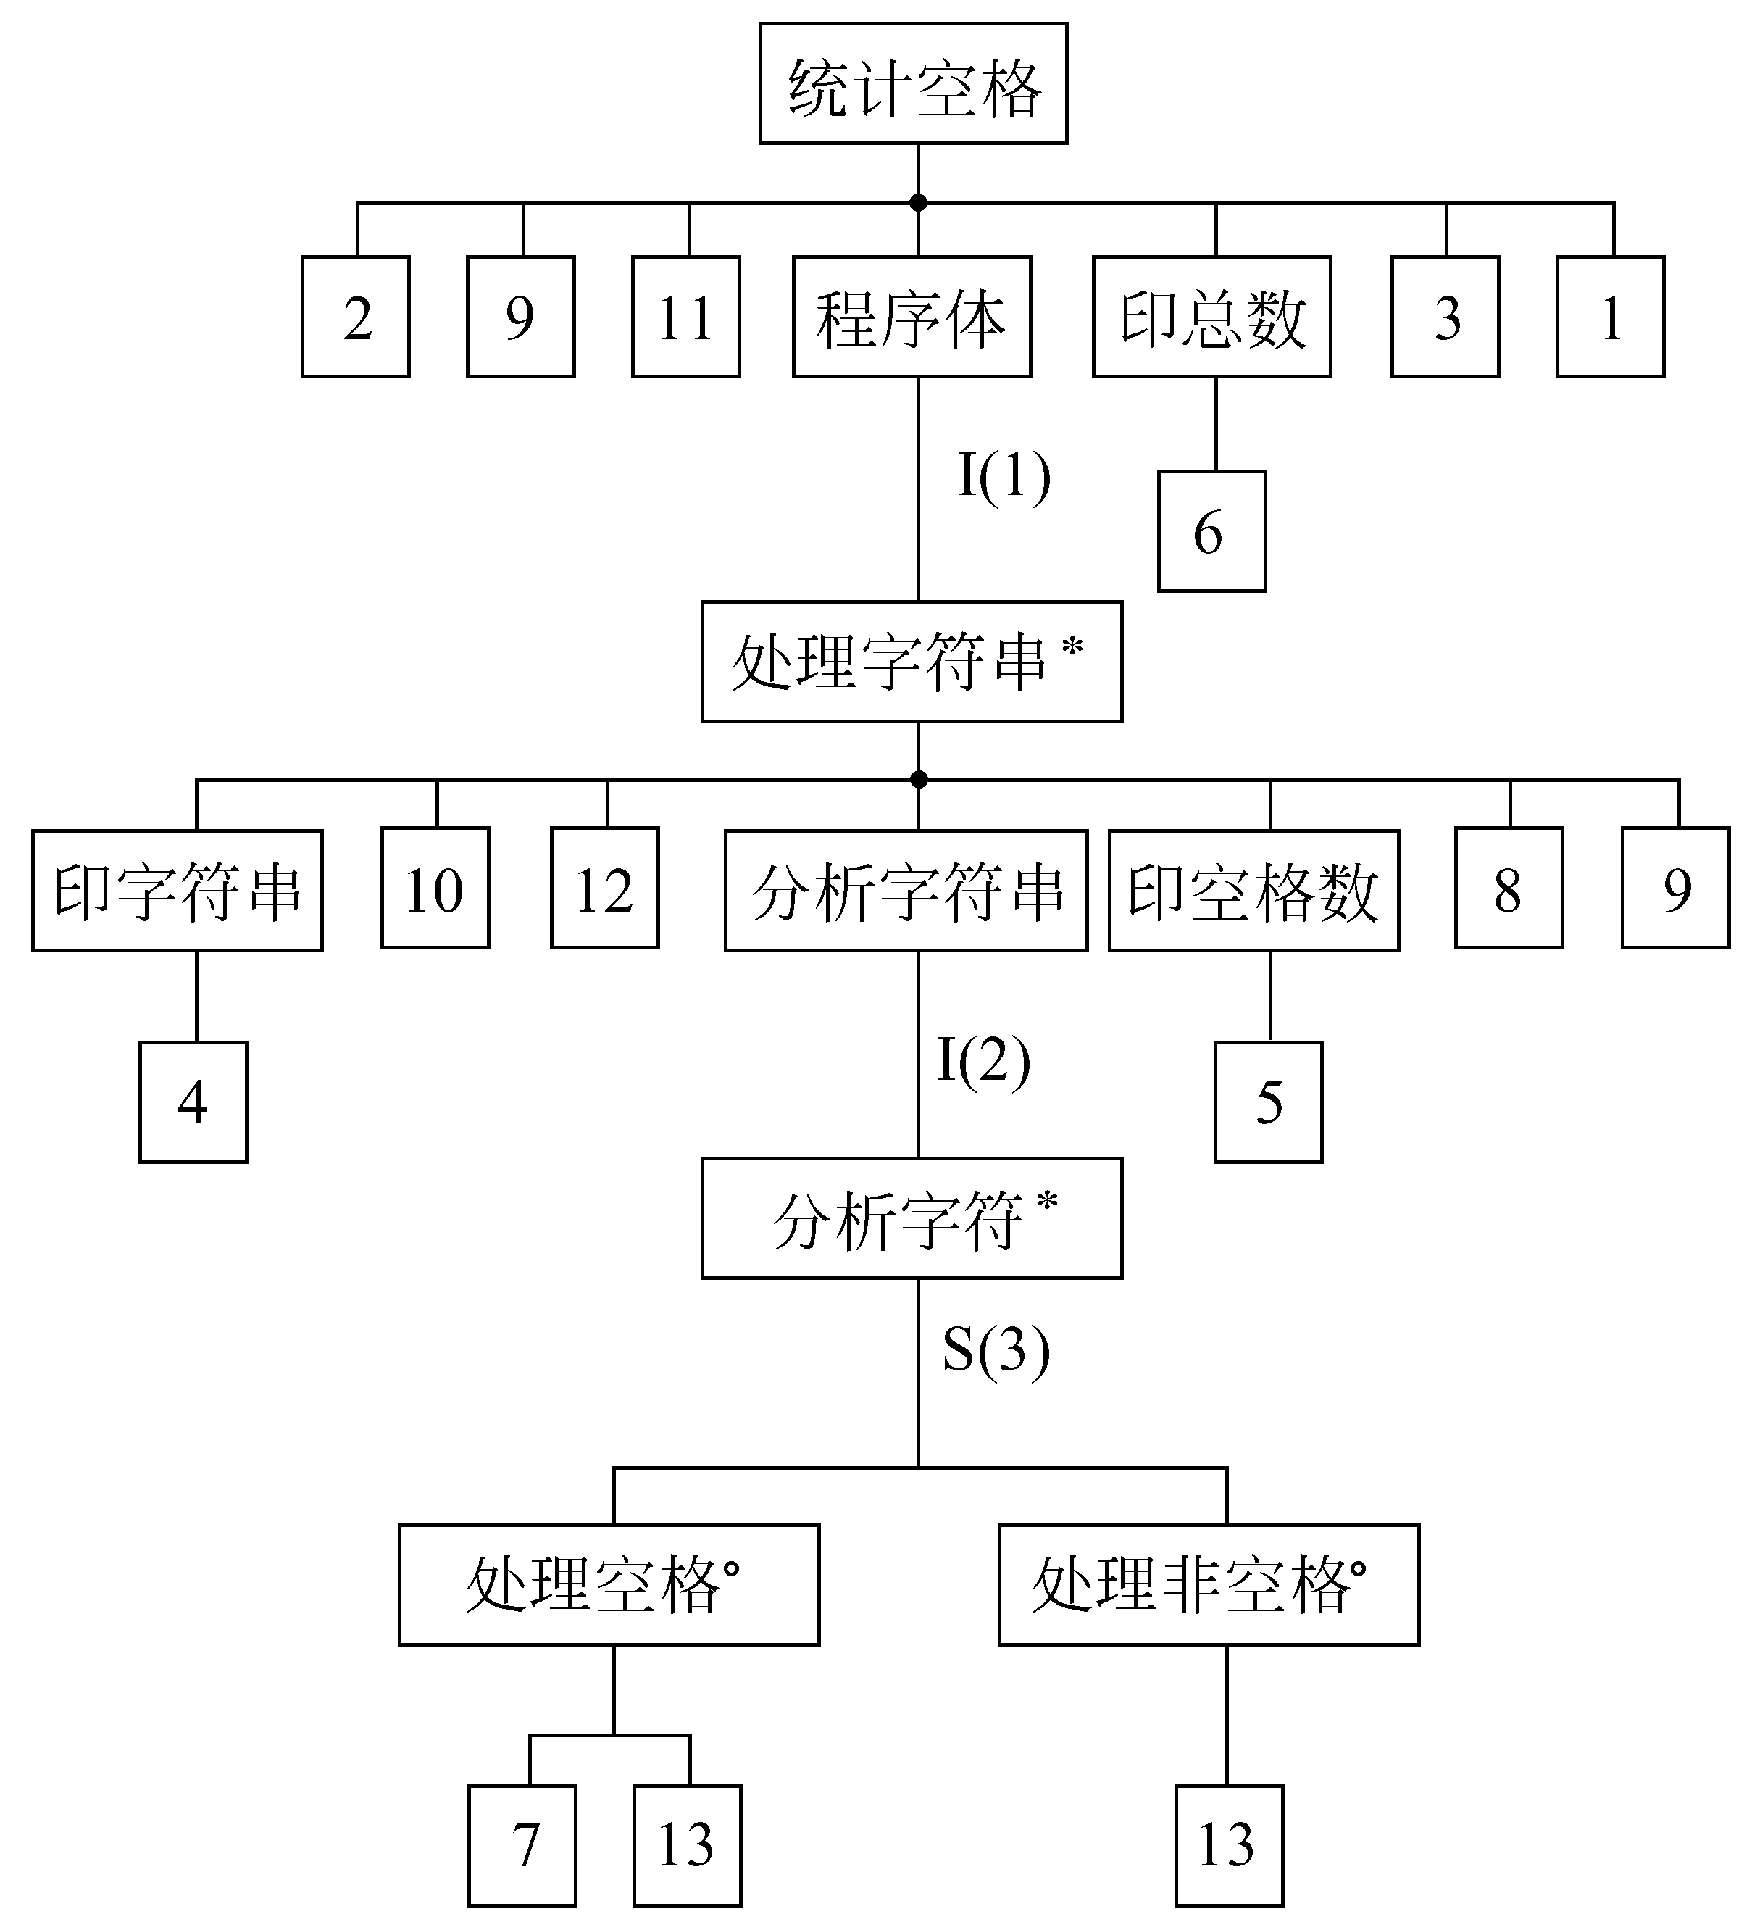
6.4.3 Jackson方法
把这些操作和条件分配到程序结构图的适当位置，结果如下图：

Slide 69
6.4.3 Jackson方法
第五步 用伪码表示程序。
因为Jackson使用的伪码和Jackson图之间存在简单的对应关系，所以从图6.14很容易得出下面的伪码：

Slide 70
6.4.3 Jackson方法
统计空格seq
打开文件
读入字符串
totalsum∶=0
程序体iter until文件结束
处理字符串seq
印字符串seq
印出字符串
印字符串end
sum∶=0
pointer∶=1
分析字符串iter until字符串结束
分析字符select字符是空格

Slide 71
6.4.3 Jackson方法
处理空格seq
sum∶=sum+1
pointer∶=pointer+1
处理空格end
分析字符or字符不是空格
处理非空格seq
pointer∶=pointer+1
处理非空格end
分析字符end
分析字符串end
印空格数seq
印出空格数目
印空格数end

Slide 72
6.4.3 Jackson方法
totalsum∶=totalsum+sum
读入字符串
处理字符串end
程序体end
印总数seq
印出空格总数
印总数end
关闭文件
停止
统计空格end

Slide 73
6.5 程序复杂程度的定量度量
定量度量程序复杂程度的方法很有价值
  把程序的复杂程度乘以适当常数即可估算出软件中错误的数量以及软件开发需要用的工作量，定量度量的结果可以用来比较两个不同的设计或两个不同算法的优劣
  程序的定量的复杂程度可以作为模块规模的精确限度。

Slide 74
6.5.1 McCabe方法
McCabe方法根据程序控制流的复杂程度定量度量程序的复杂程度，这样度量出的结果称为程序的环形复杂度。
1.流图
所谓流图实质上是“退化了的”程序流程图，它仅仅描绘程序的控制流程，完全不表现对数据的具体操作以及分支或循环的具体条件。
  流图中用圆表示结点，一个圆代表一条或多条语句。程序流程图中的一个顺序的处理框序列和一个菱形判定框，可以映射成流图中的一个结点。
  流图中的箭头线称为边，代表控制流。

Slide 75
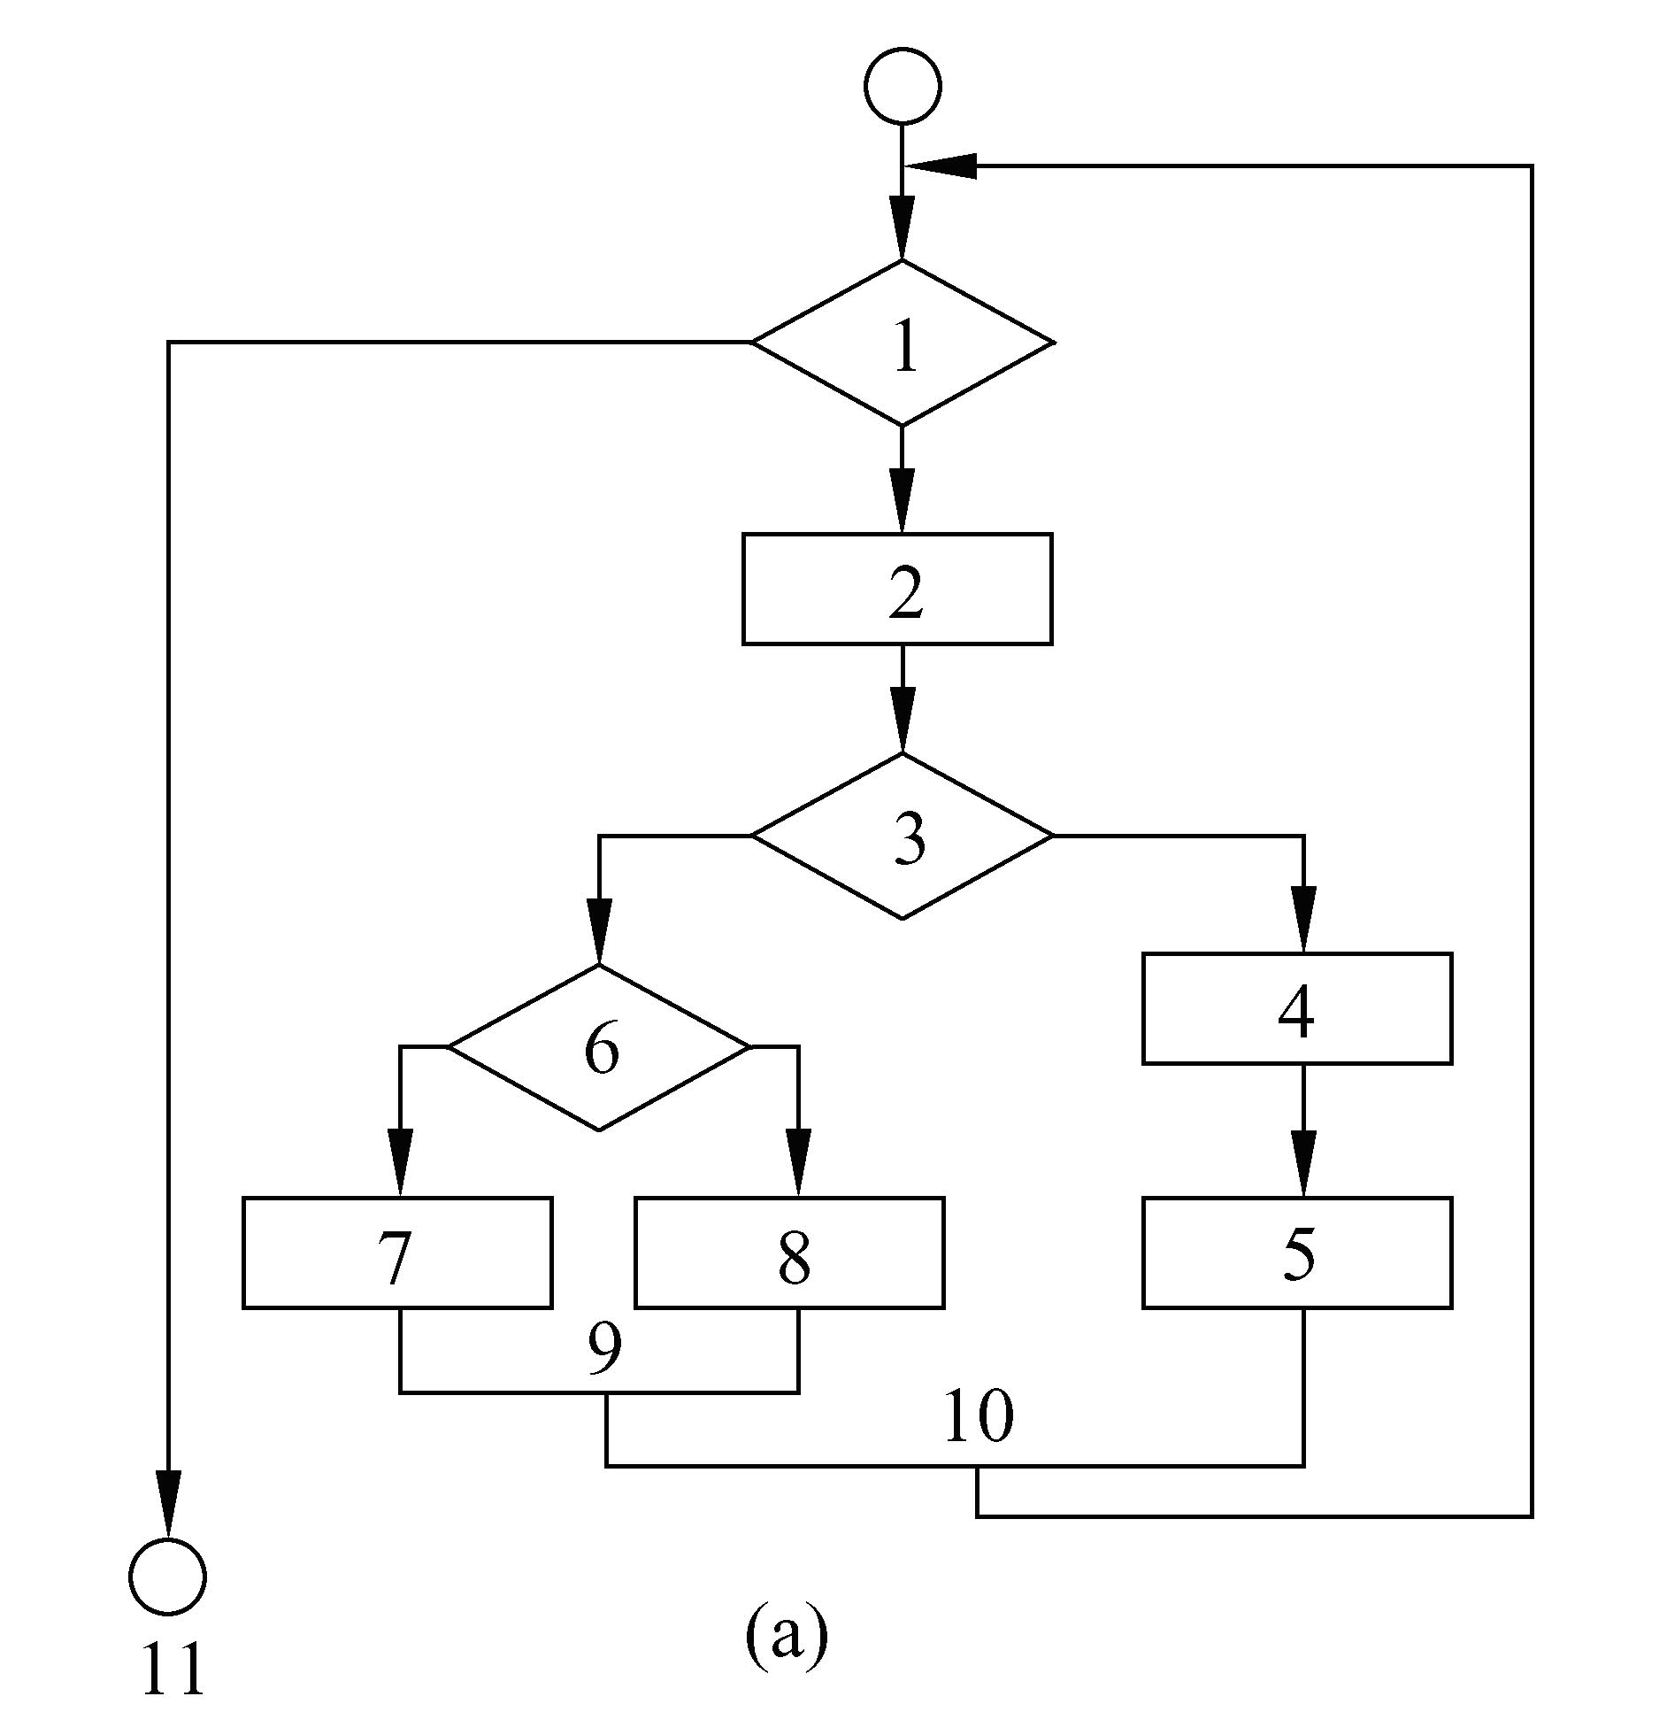
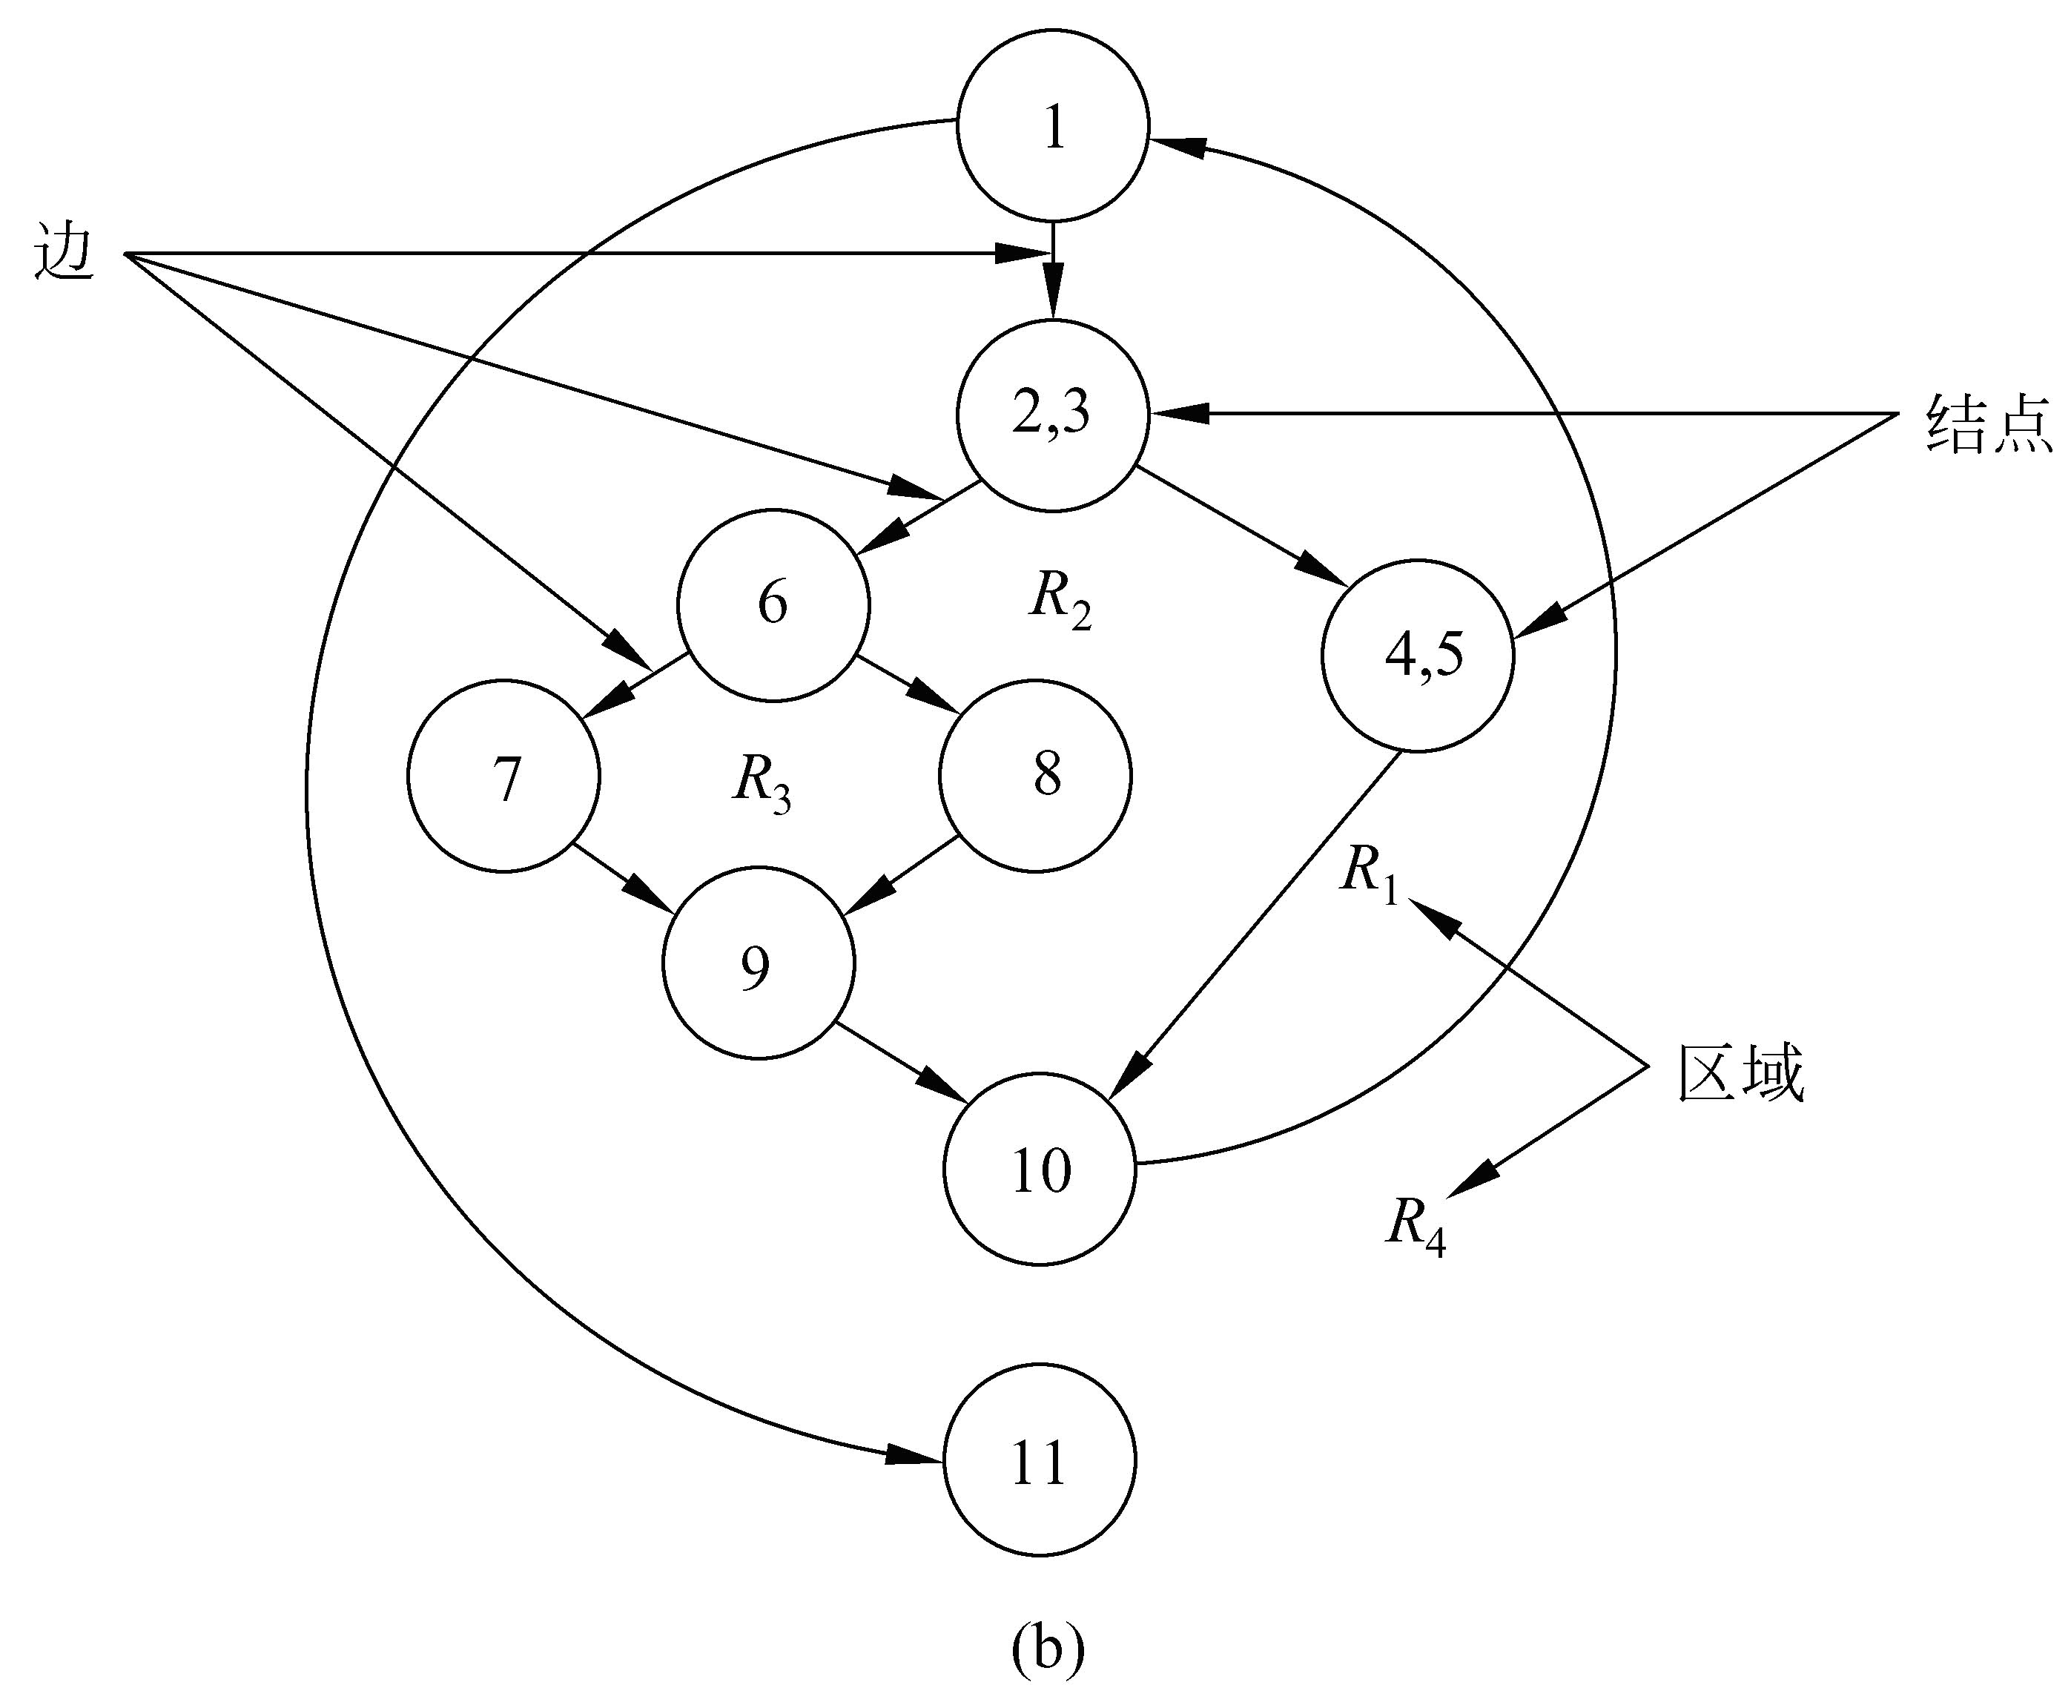
6.5.1 McCabe方法
  流图中的边必须终止于一个结点，即使这个结点并不代表任何语句(实际上相当于一个空语句)
  由边和结点围成的面积称为区域，当计算区域数时应该包括图外部未被围起来的那个区域。

Slide 76
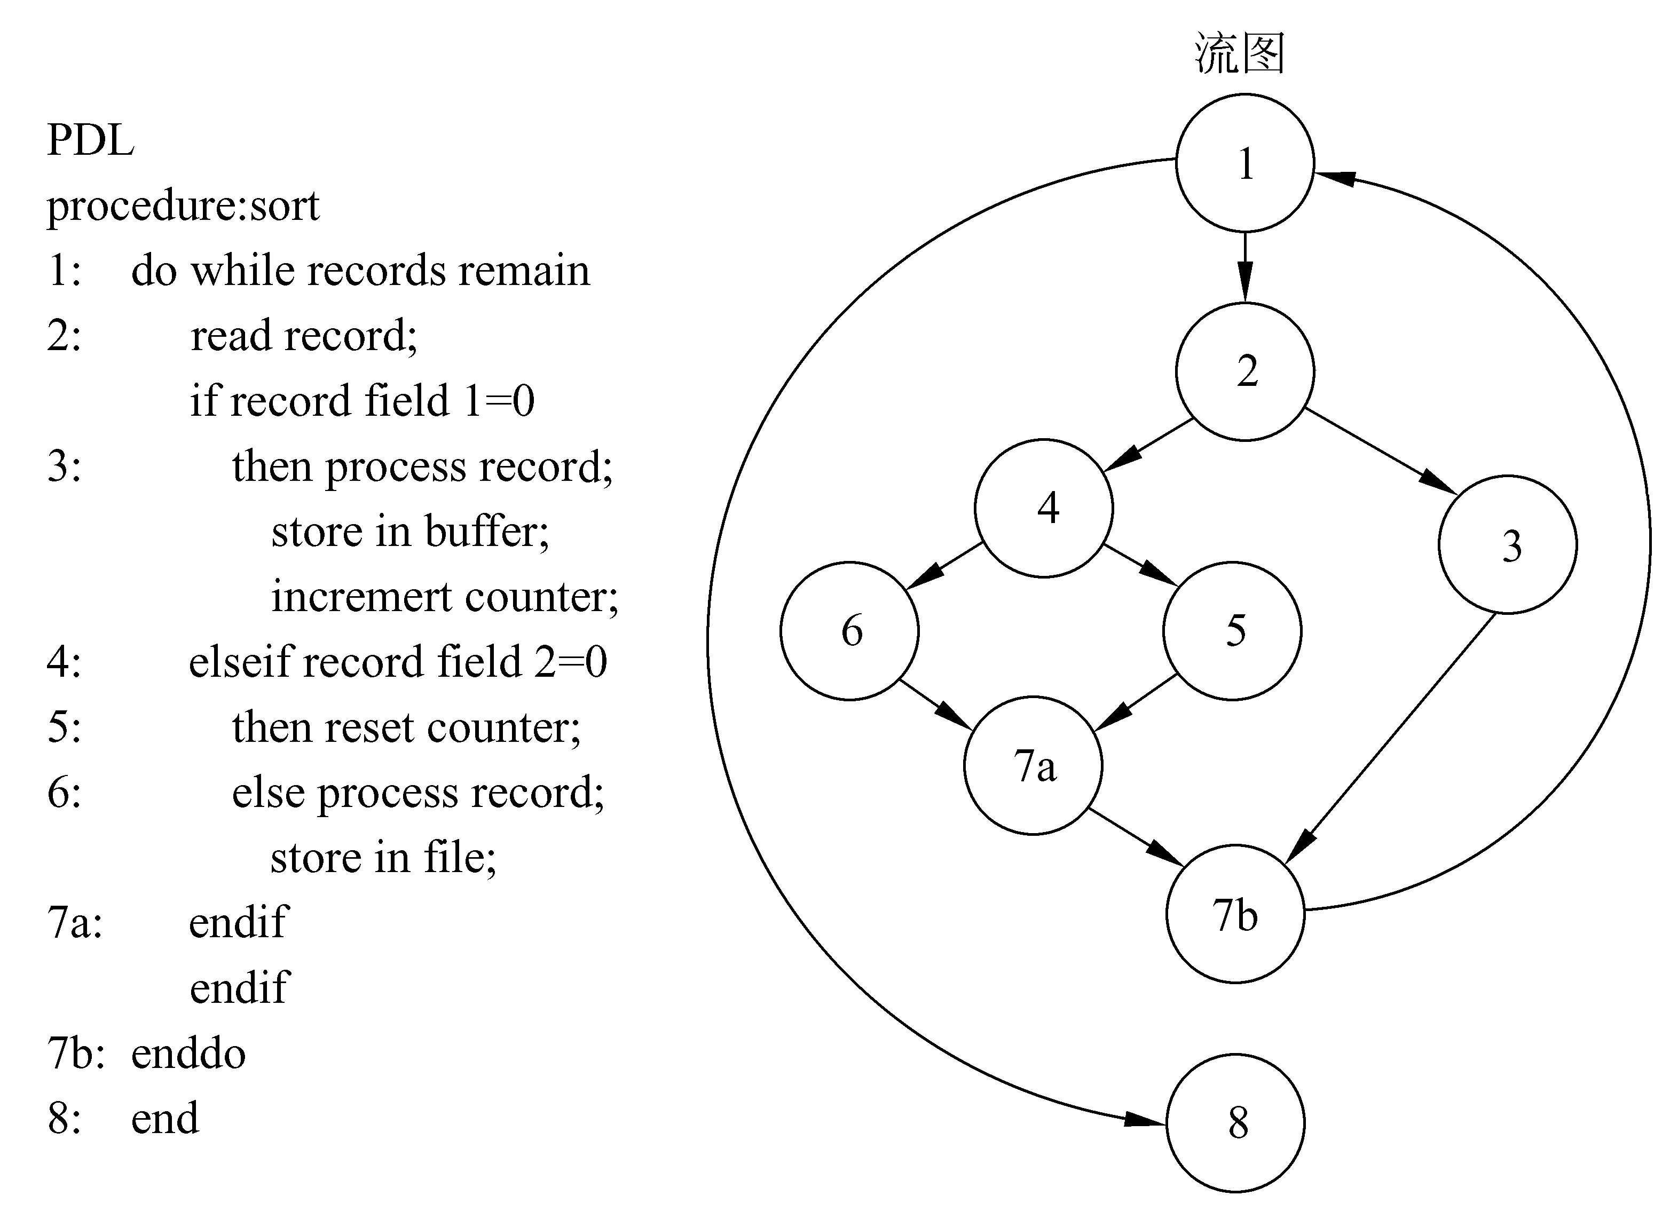
6.5.1 McCabe方法
图6.16由PDL翻译成的流图

Slide 77
6.5.1 McCabe方法
当过程设计中包含复合条件时，生成流图的方法稍微复杂一些。所谓复合条件，就是在条件中包含了一个或多个布尔运算符(逻辑OR，AND，NAND，NOR)。在这种情况下，应该把复合条件分解为若干个简单条件，每个简单条件对应流图中一个结点。包含条件的结点称为判定节点，从每个判定结点引出两条或多条边。

Slide 78
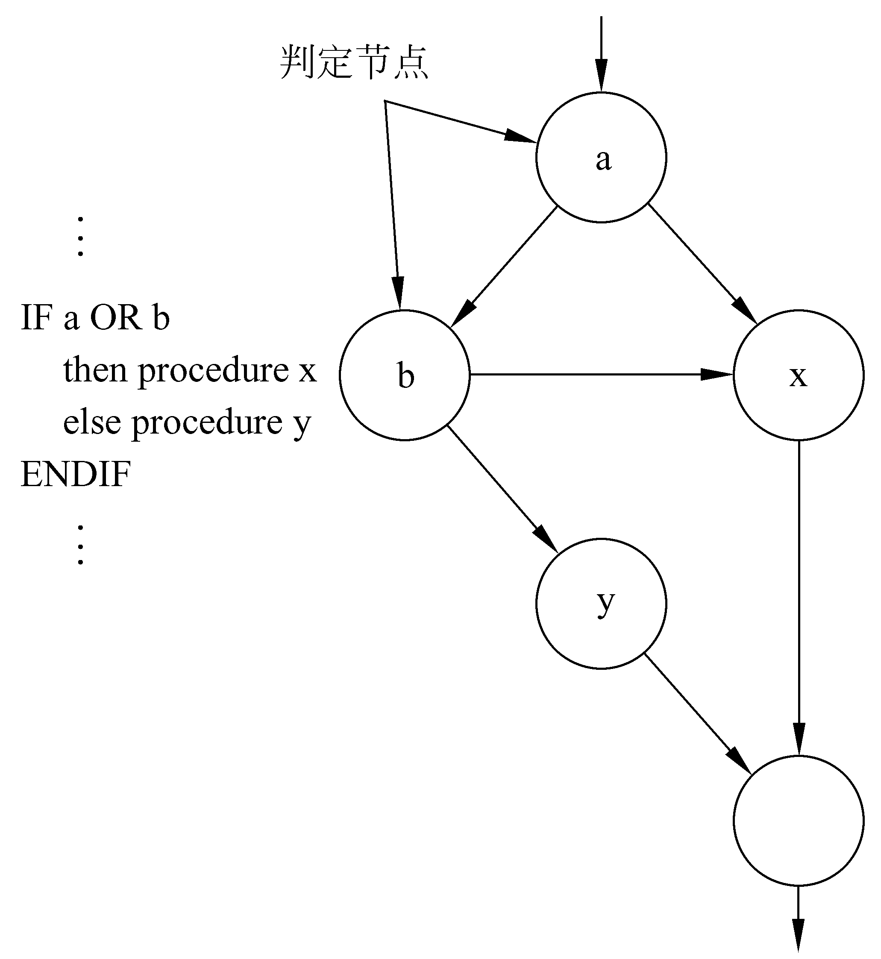
6.5.1 McCabe方法
将复合条件分解成若干个简单条件
图6.17由包含复合条件的PDL映射成的流图

Slide 79
6.5.1 McCabe方法
2. 计算环形复杂度的方法
环形复杂度定量度量程序的逻辑复杂度。有了描绘程序控制流的流图之后，可以用下述3种方法中的任何一种来计算环形复杂度。
  (1) 流图中的区域数等于环形复杂度。
  (2) 流图G的环形复杂度V(G)=E-N+2,其中，E是流图中边的条数，N是结点数。
  (3) 流图G的环形复杂度V(G)=P+1，其中，P是流图中判定结点的数目。

Slide 80
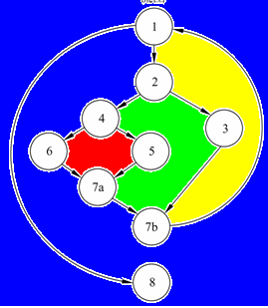
6.5.1 McCabe方法
方法一：4（每种颜色代表一种个区域）

Slide 81
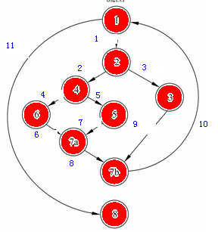
6.5.1 McCabe方法
方法二：E(11)-N(9)+2=4

Slide 82
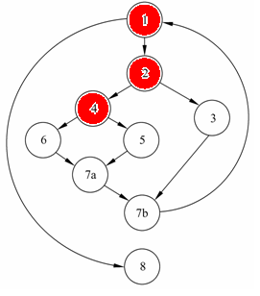
6.5.1 McCabe方法
方法三：P(3)+1=4

Slide 83
6.5.1 McCabe方法
3. 环形复杂度的用途
程序的环形复杂度取决于程序控制流的复杂程度，也即是取决于程序结构的复杂程度。
McCabe研究大量程序后发现，环形复杂度高的程序往往是最困难、最容易出问题的程序。
模块规模以V(G)≤10为宜，也就是说，V(G)=10是模块规模的一个更科学更精确的上限。

Slide 84
6.5.2 Halstead方法
Halstead方法根据程序中运算符和操作数的总数来度量程序的复杂程度。
令N1为程序中运算符出现的总次数，N2为操作数出现的总次数，程序长度N定义为：N=N1+N2
详细设计完成后，可以知道程序中不同运算符(包括关键字)的个数n1，不同操作数(变量和常数)的个数n2。Halstead给出预测程序长度的公式为：
H=n1log₂n1+n2log₂n2
预测程序中包含错误的个数的公式如下：
E=Nlog₂(n1+n2)/3000

Slide 85

End,Thank You!

